Slide 1
精诚中国
林德TIMES系统 培训手册
2021.v1

Slide 2
目录
1
TIMES系统功能简介
2
TIMES系统安装
3
功能培训
4
问题收集

Slide 3
TIMES系统功能简介
01

Slide 4
TIMES功能简介
功能模块
林德工程师
1.负责工单：查看个人负责工单、退回负责工单（未执行）、分配工单接收人、工单关闭；
2.接收工单：查看个人接收工单、工单执行、工单完成；
3.设备注册：维护设备条形码编号；
4.查询：查询10KM范围内客户设备；
TIMES
功能模块
承包商
1.工单管理：查看个人接收工单、工单执行、工单完成；
2.设备注册：维护设备条形码编号；
3.查询：查询10KM范围内客户设备；

Slide 5
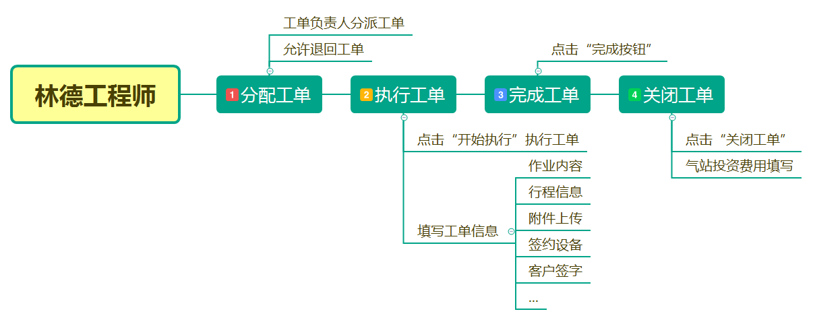
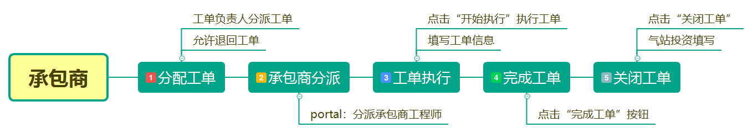
TIMES操作流程

Slide 6
TIMES系统安装
02

Slide 7
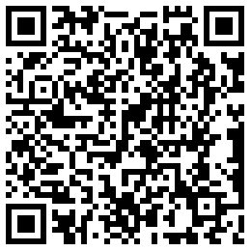
下载TIMES安装包
1
进入浏览器地址栏输入如下地址，根据手机系统选择性下载
https://timesapp.uat.lindemobile.cn/apps/download.html
2
扫描如下二维码可快速进入下载页面
注：测试系统下载地址。

Slide 8
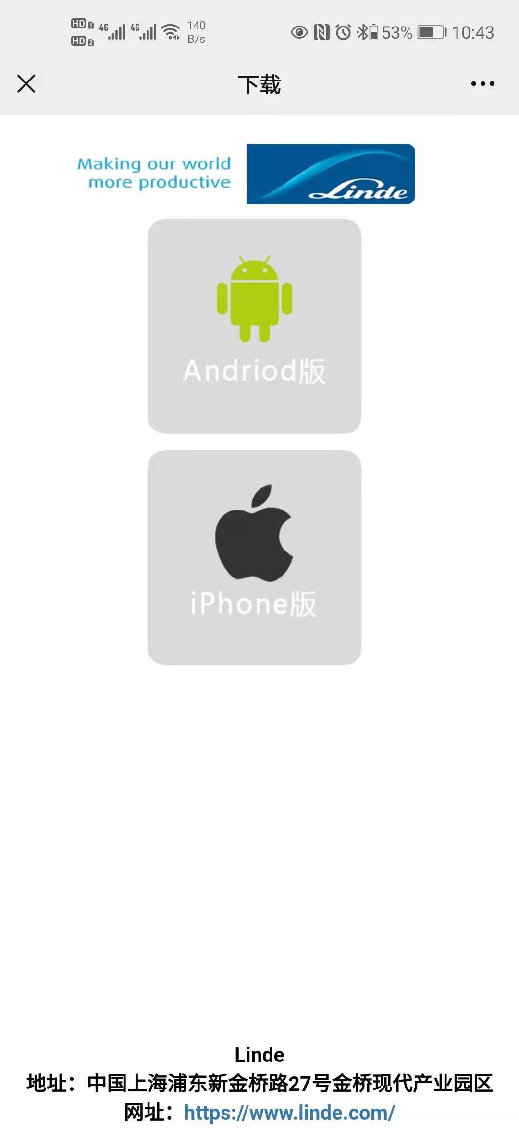
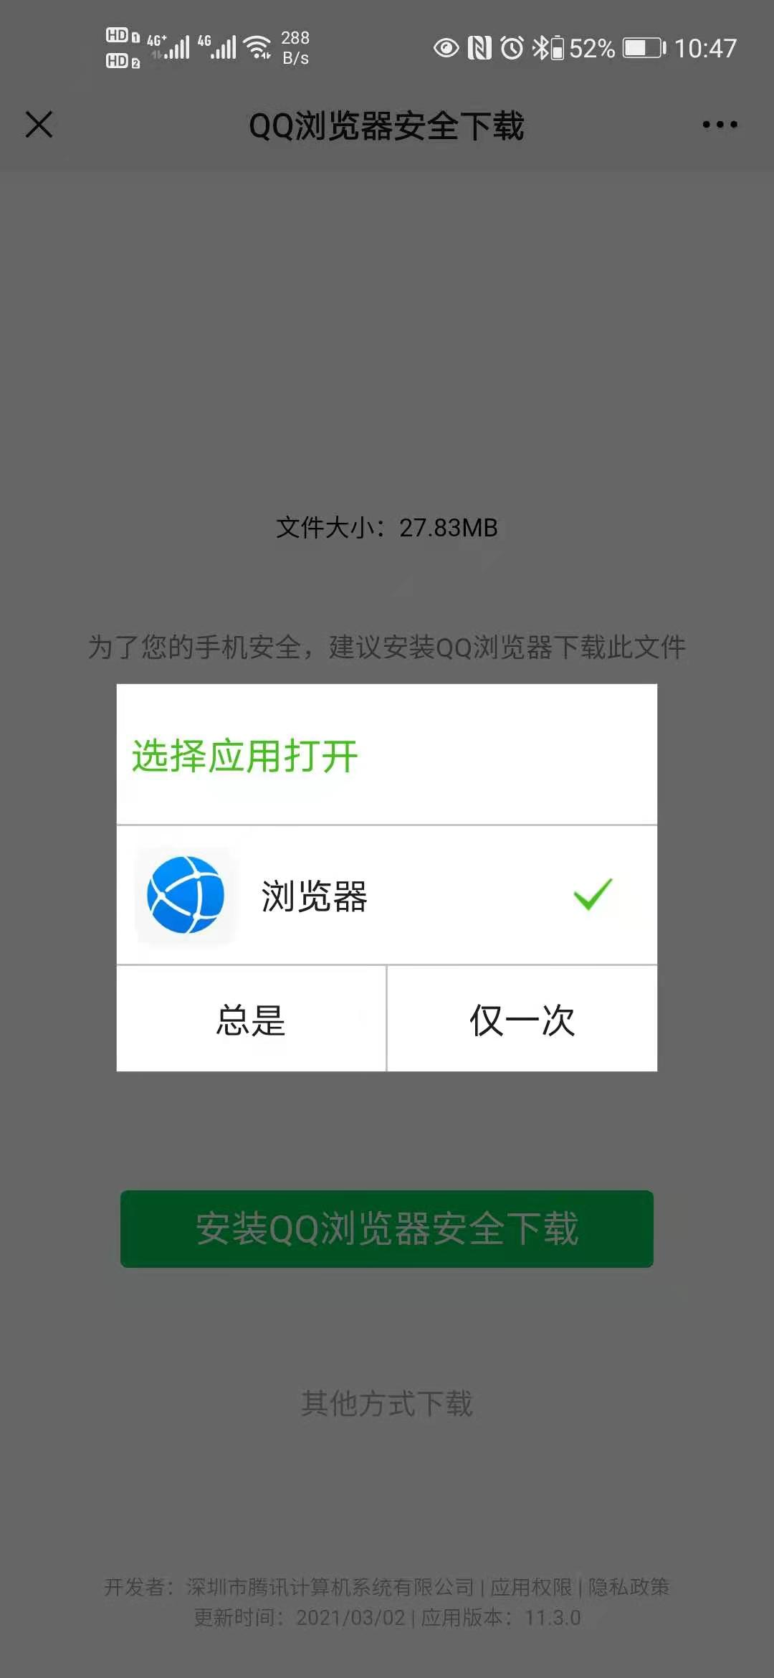
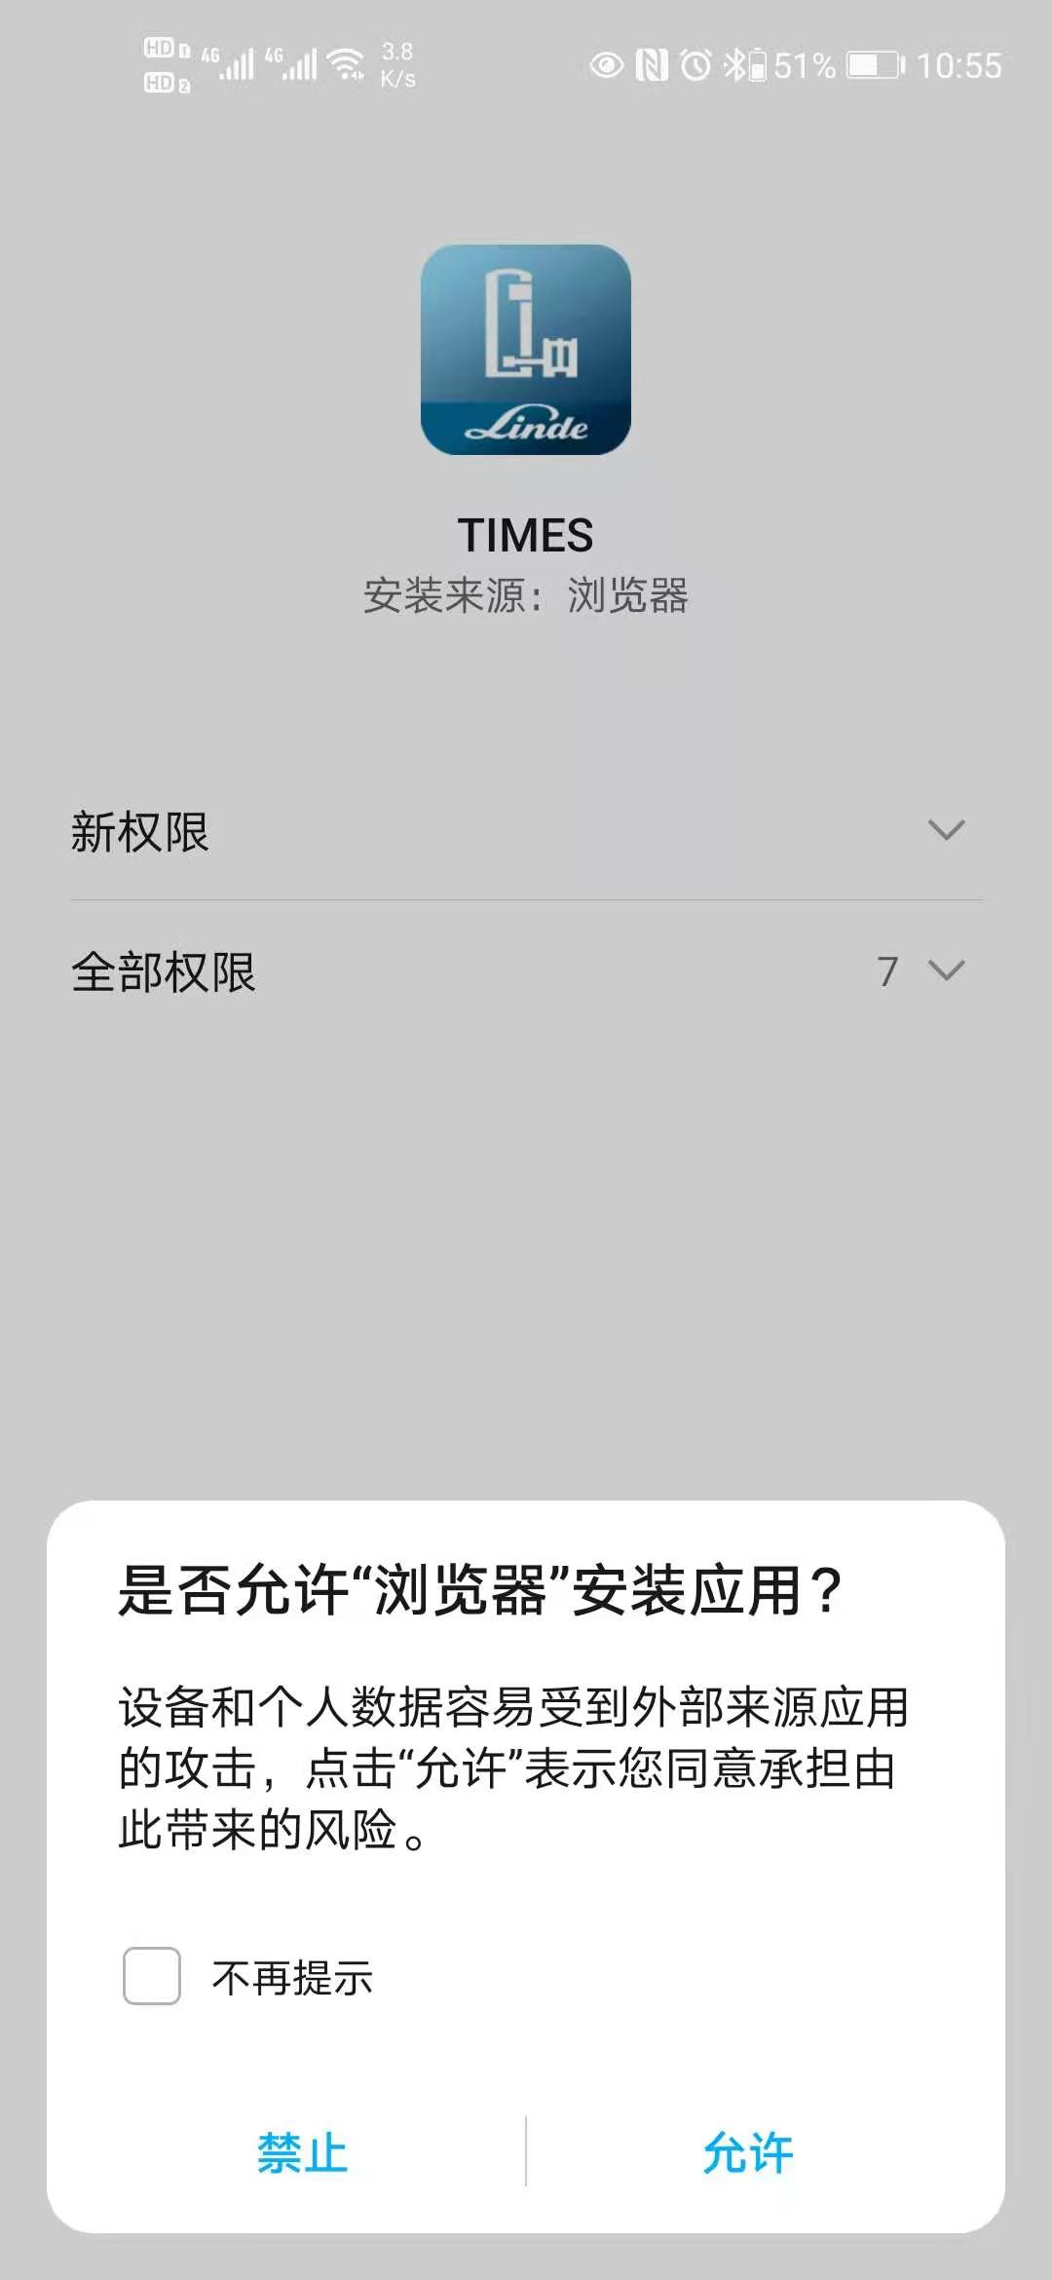
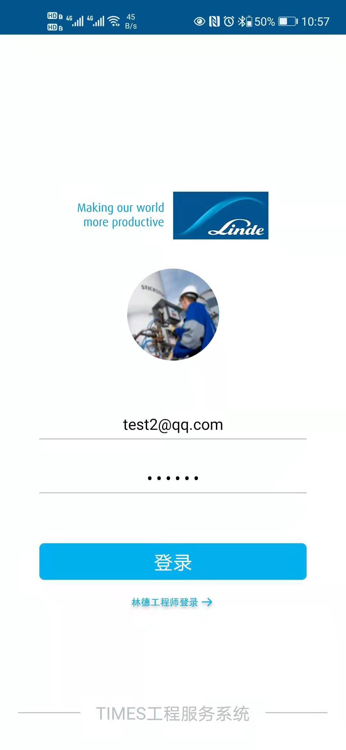
安卓系统下载安装
打开下载页面
下载
浏览器安装
安装完成

Slide 9
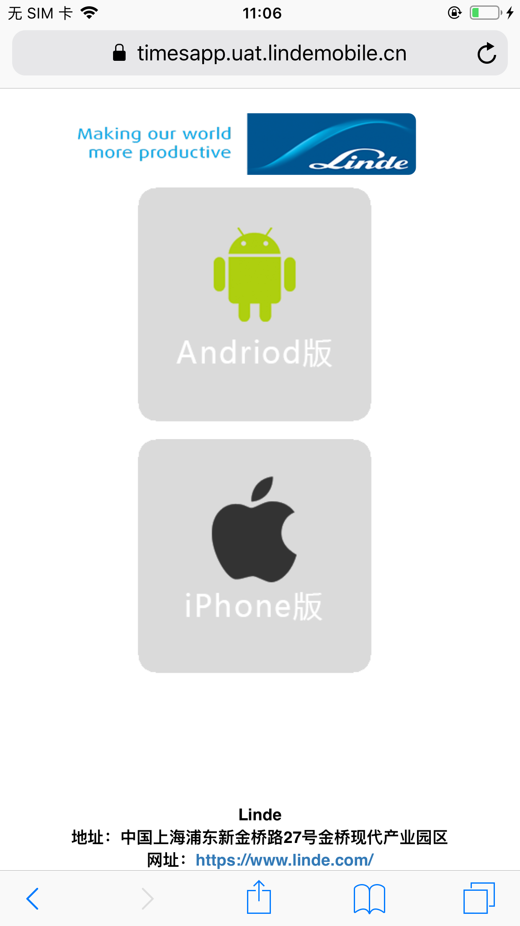
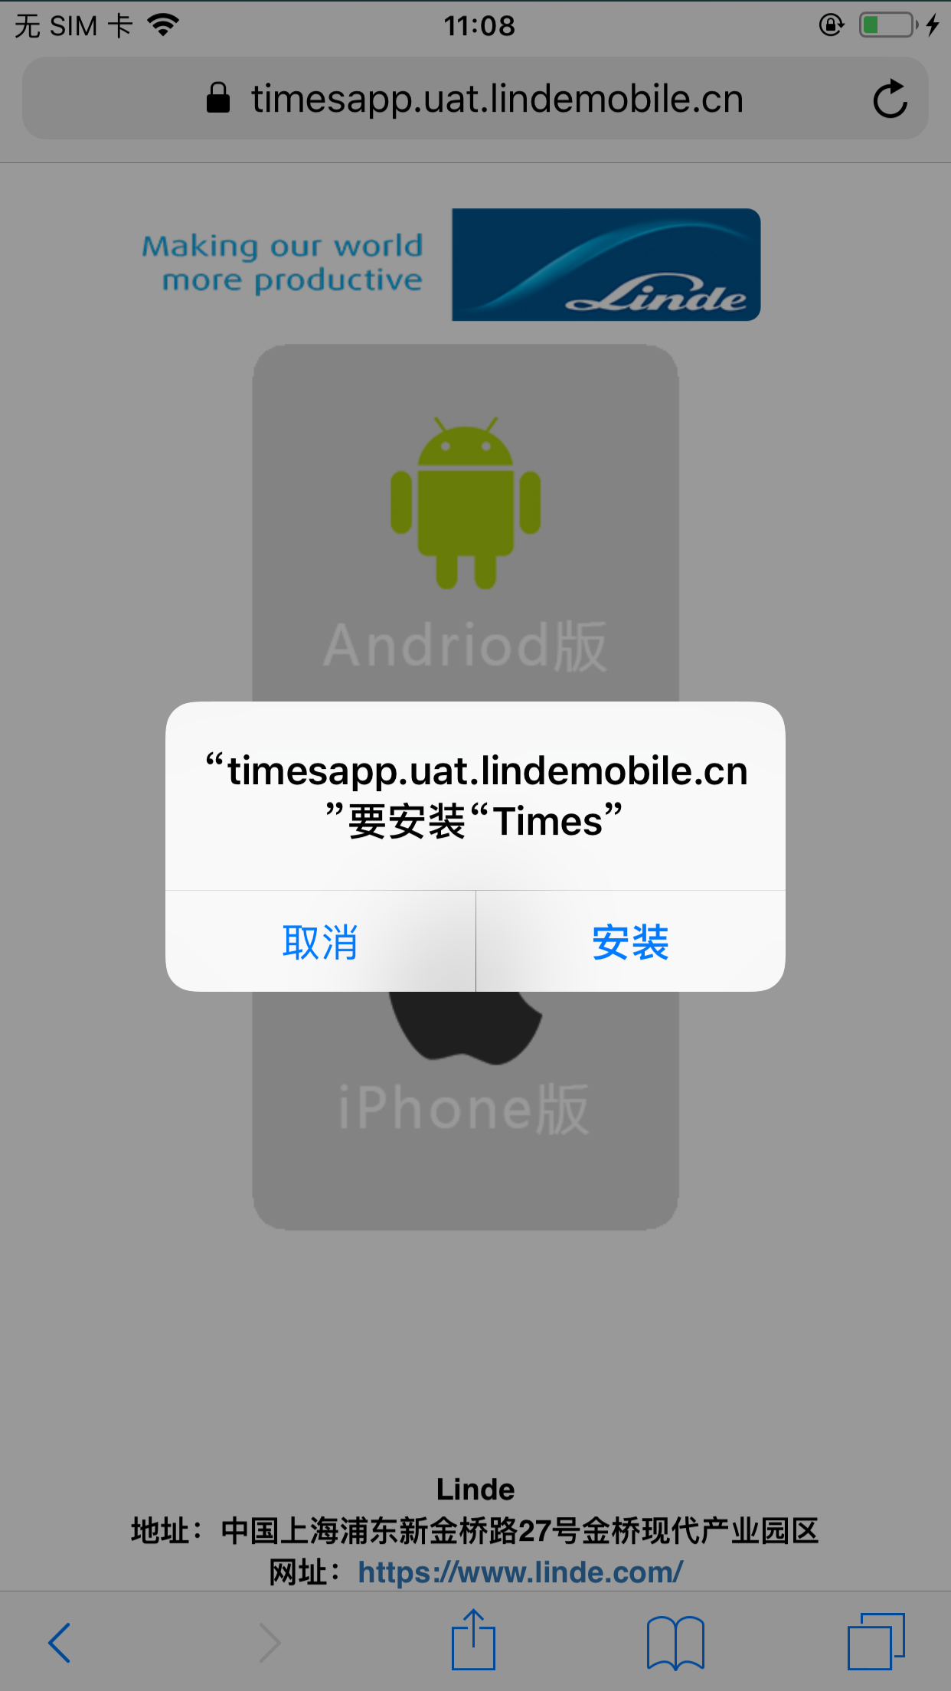
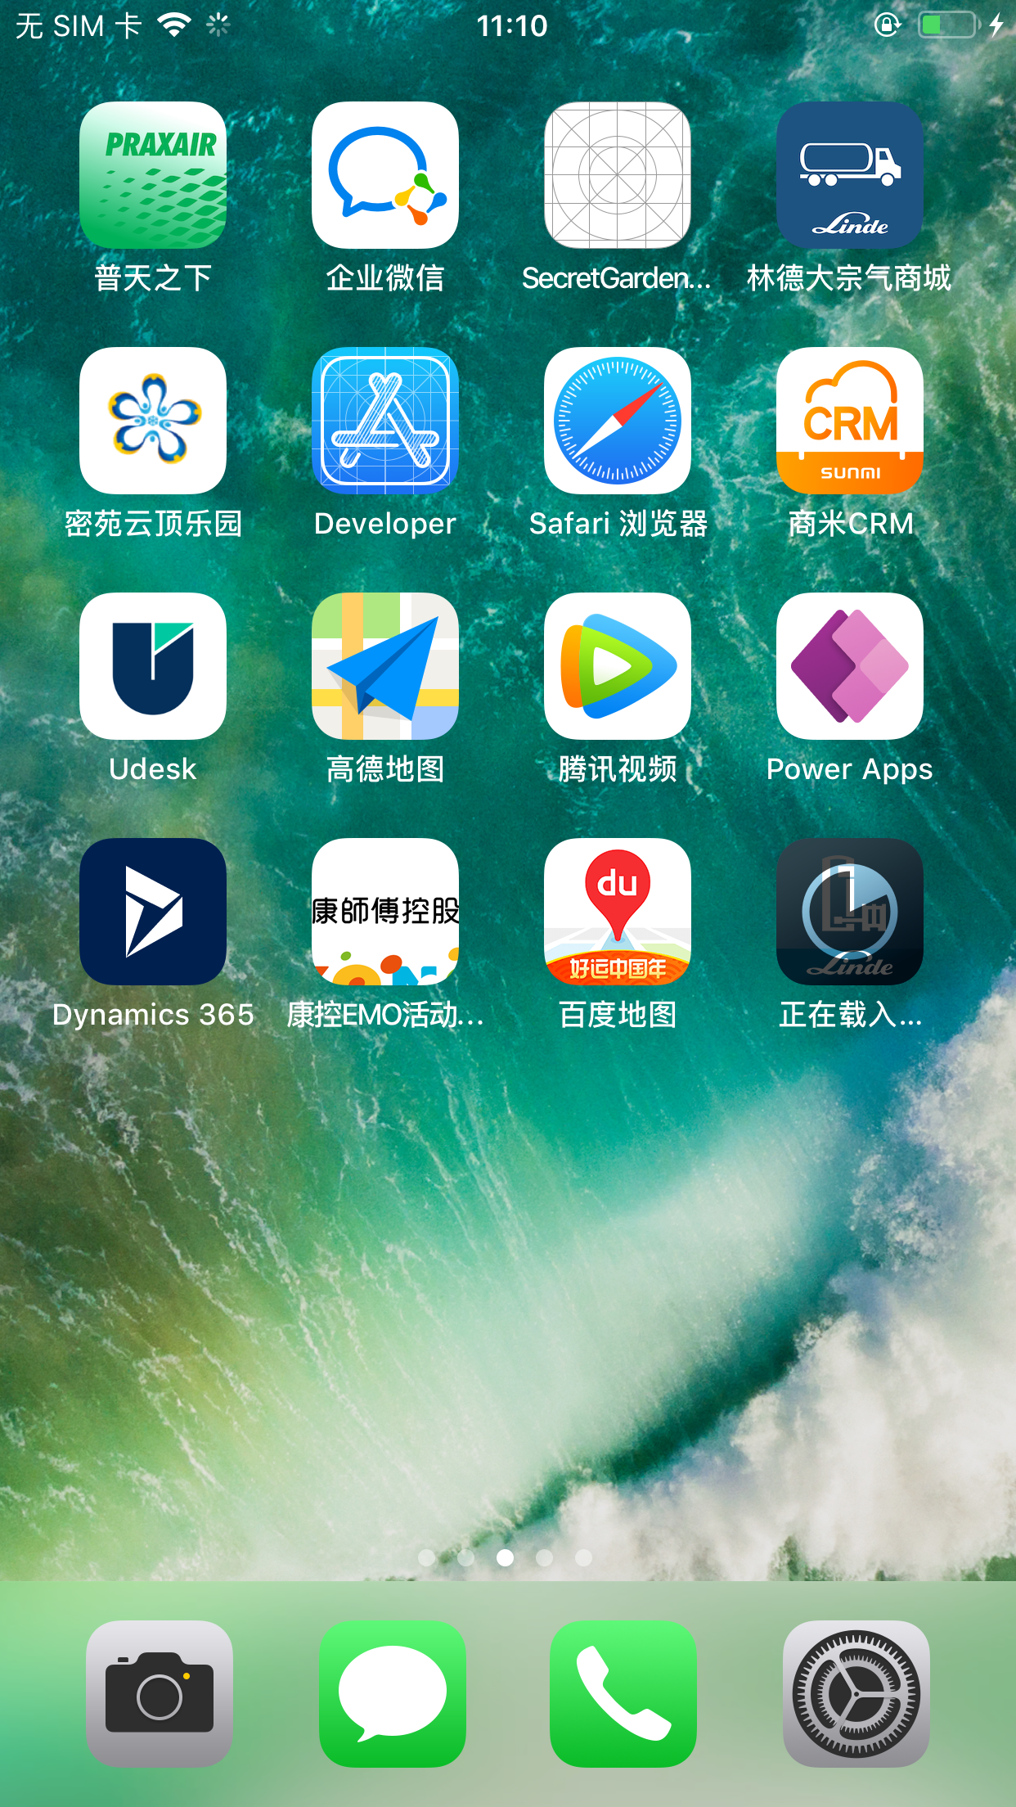
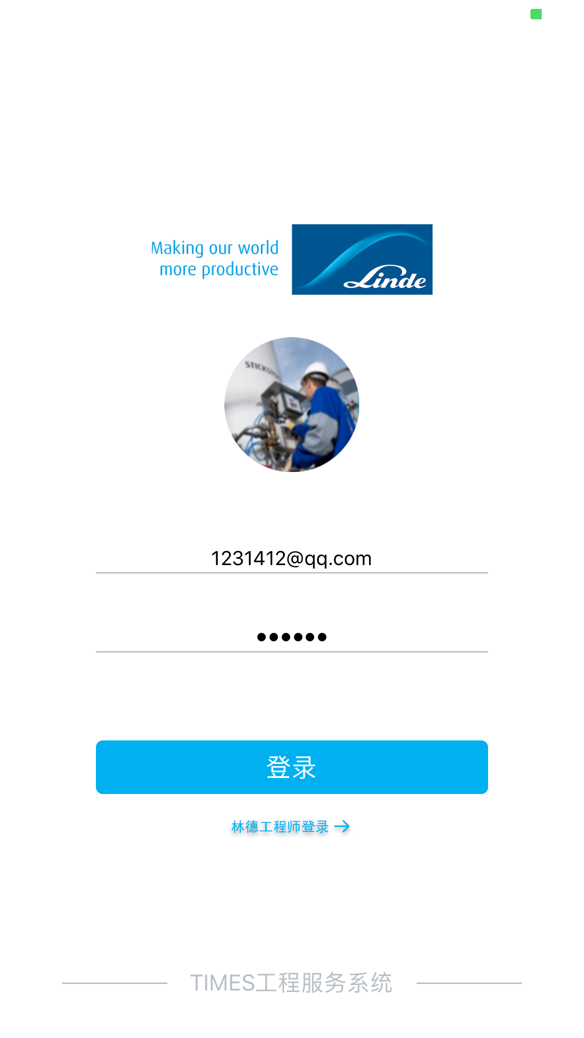
苹果系统下载安装
打开下载页面
安装
查看安装进度
安装完成
注：只能通过Safari浏览器下载！

Slide 10
功能培训
03

Slide 11
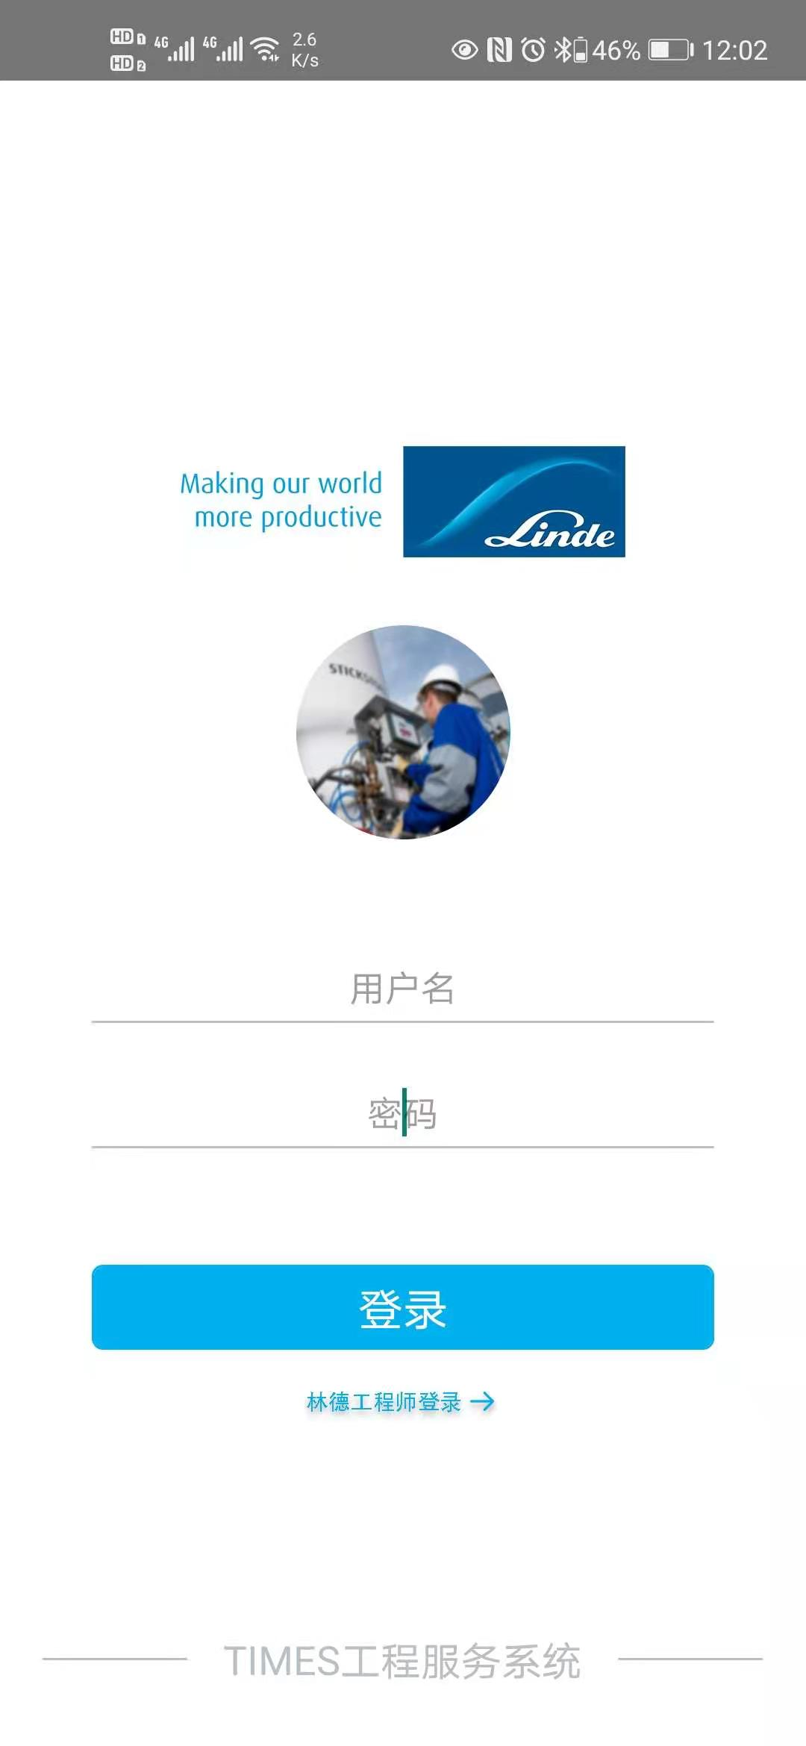
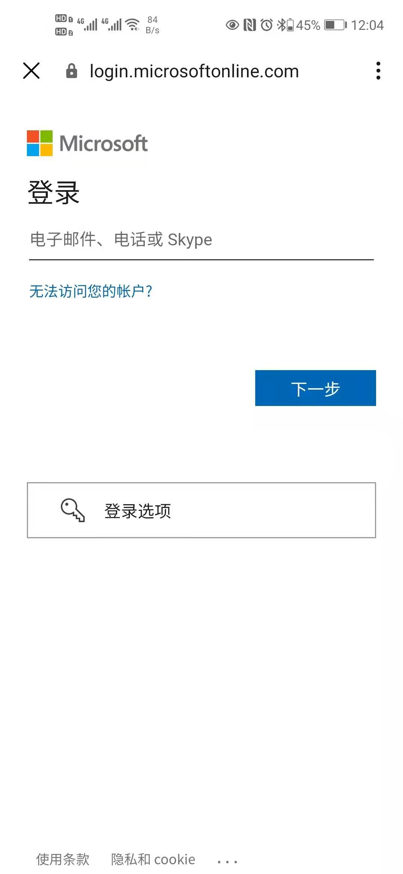
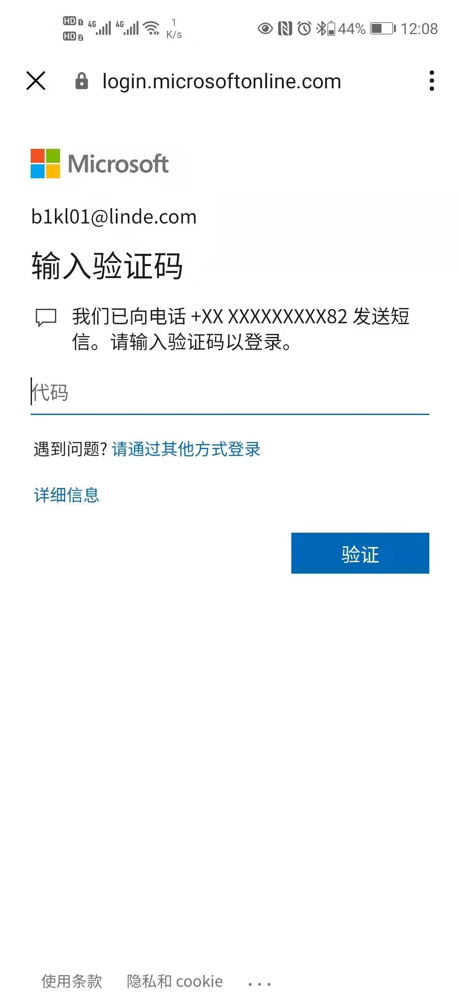
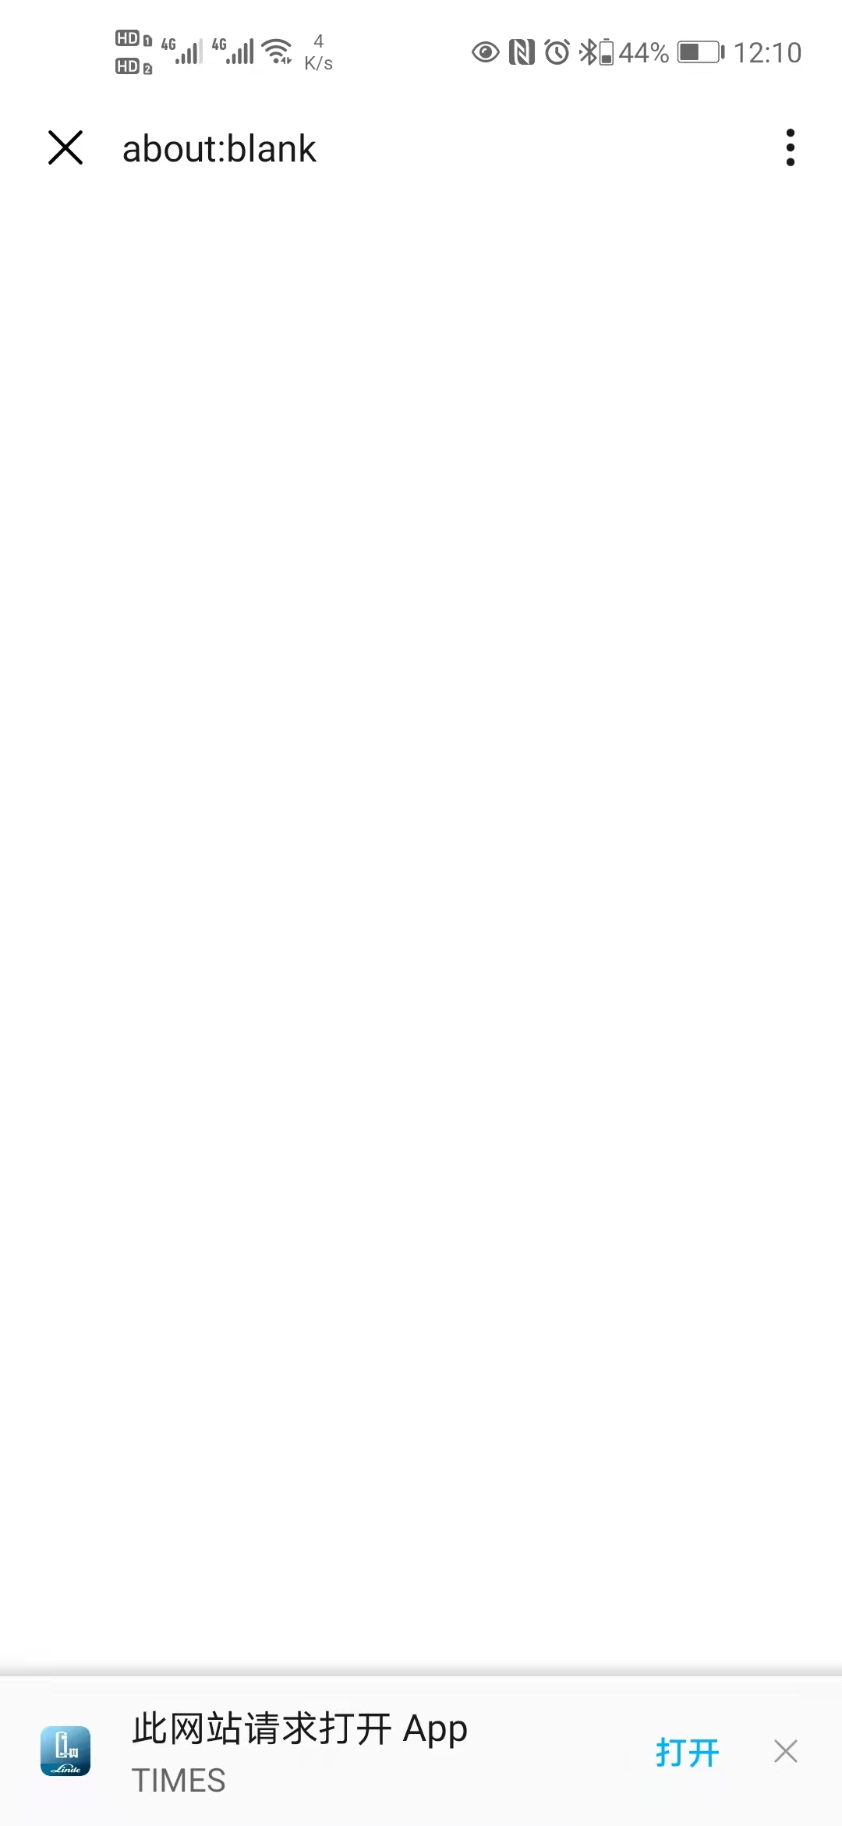
登录-林德工程师
功能名称 | 林德工程师登录 | 系统 | TIMES
步骤名称 | TIMES登录 | 制作人 | WILL | 日期 | 2021-3-8 | 版本 | V.1
 |  |  |  | 操作路径与用户
 |  |  |  | 打开TIMES系统，选择【林德工程师登录】按钮，进入网页，输入账号密码、手机验证码实现登录;
 |  |  |  | 功能说明
 |  |  |  | 实现林德工程师APP端登录。
注：建议网页输入账号密码验证码后【是否保持登录】选择“是”，选择后下次登录可实现免密登录，如上图；

Slide 12
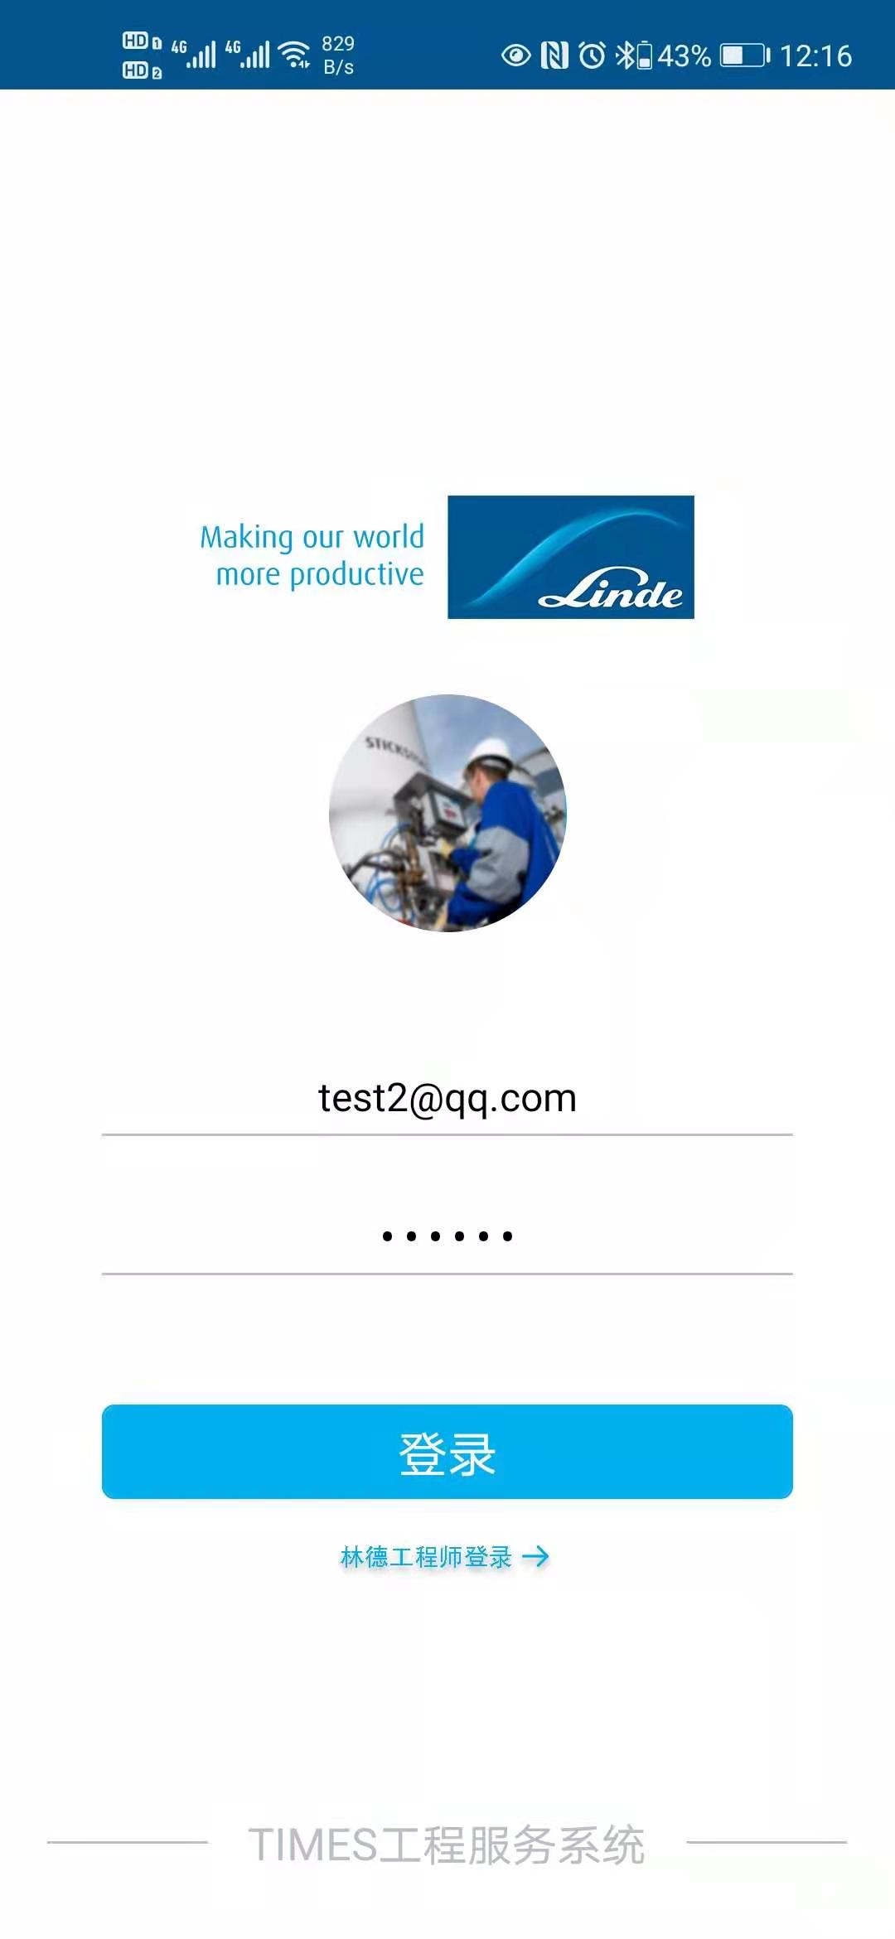
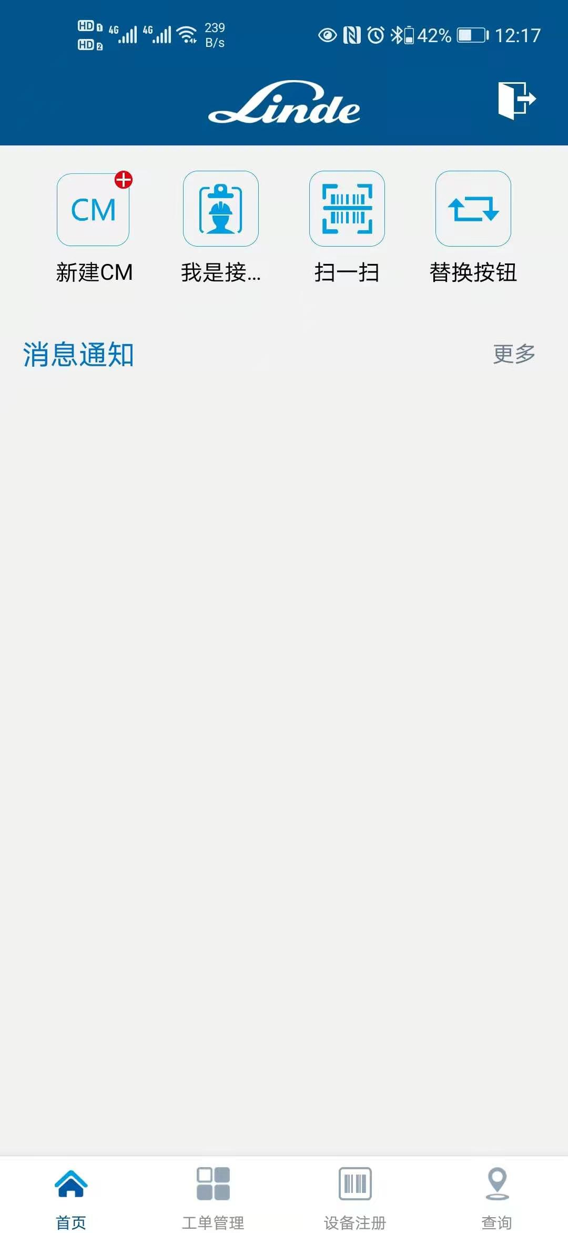
登录-承包商工程师
功能名称 | 林德工程师登录 | 系统 | TIMES
步骤名称 | TIMES登录 | 制作人 | WILL | 日期 | 2021-3-8 | 版本 | V.1
 |  |  |  | 操作路径与用户
 |  |  |  | 打开TIMES系统，输入账号密码实现系统登录；
 |  |  |  | 功能说明
 |  |  |  | 实现承包商工程师APP端登录。
注：承包商工程师登录成功后APP会自动保存账号密码； 首页功能还在开发中，请勿使用；

Slide 13
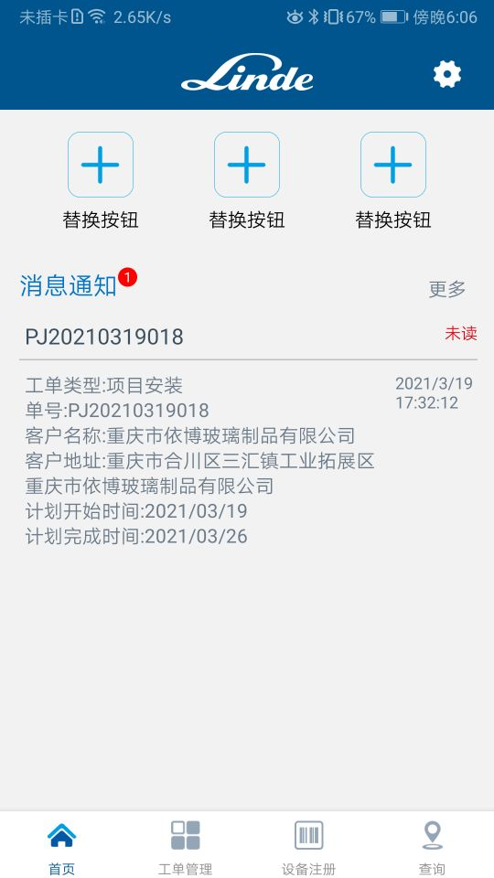
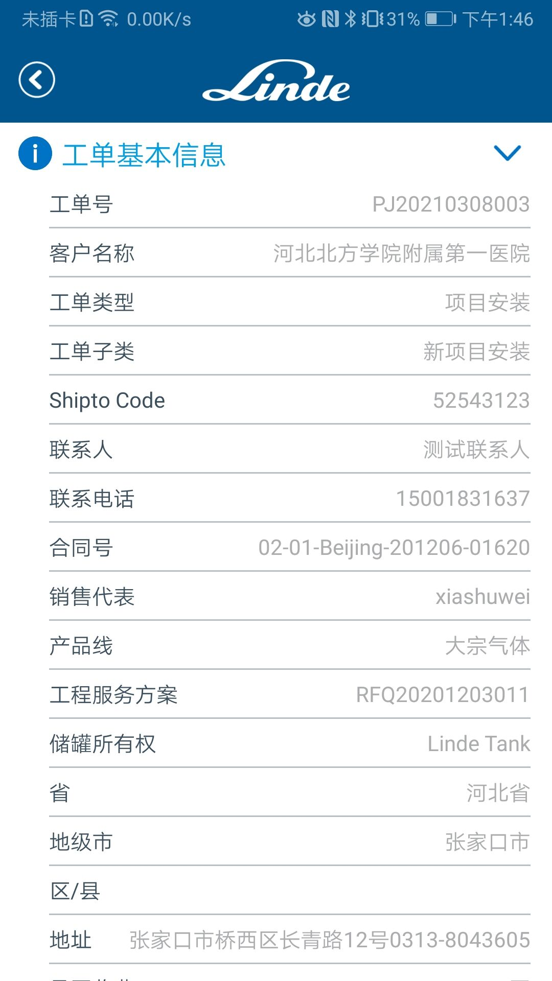
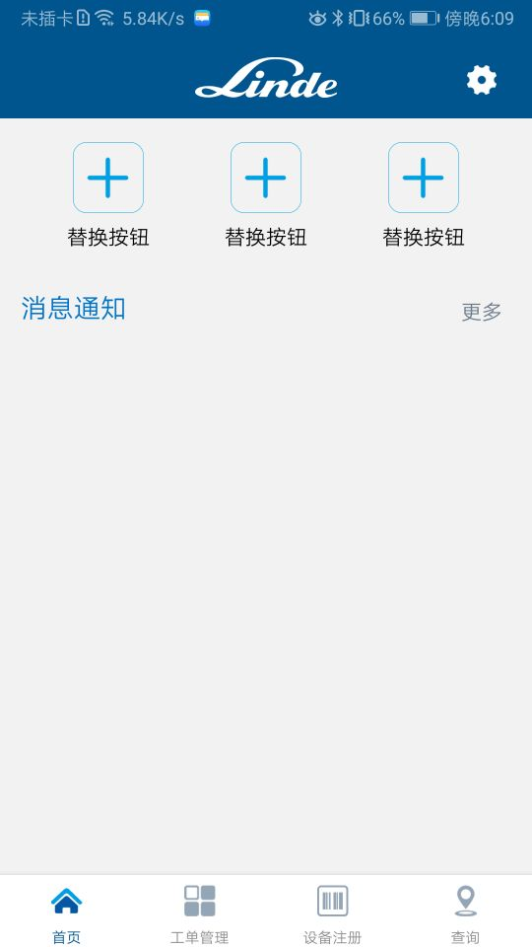
首页-消息通知
功能名称 | 消息通知 | 系统 | TIMES
步骤名称 | 消息通知 | 制作人 | WILL | 日期 | 2021-3-8 | 版本 | V.1
 |  |  |  | 操作路径与用户
 |  |  |  | 打开TIMES系统，输入账号密码实现系统登录； 进入APP首页
 |  |  |  | 功能说明
 |  |  |  | 替换按钮：用于功能按钮快捷进入，目前无此按钮功能。 消息通知：进入首页后可查看当前用户消息通知信息，点击消息通知会标记已读，并进入工单。
注：

Slide 14
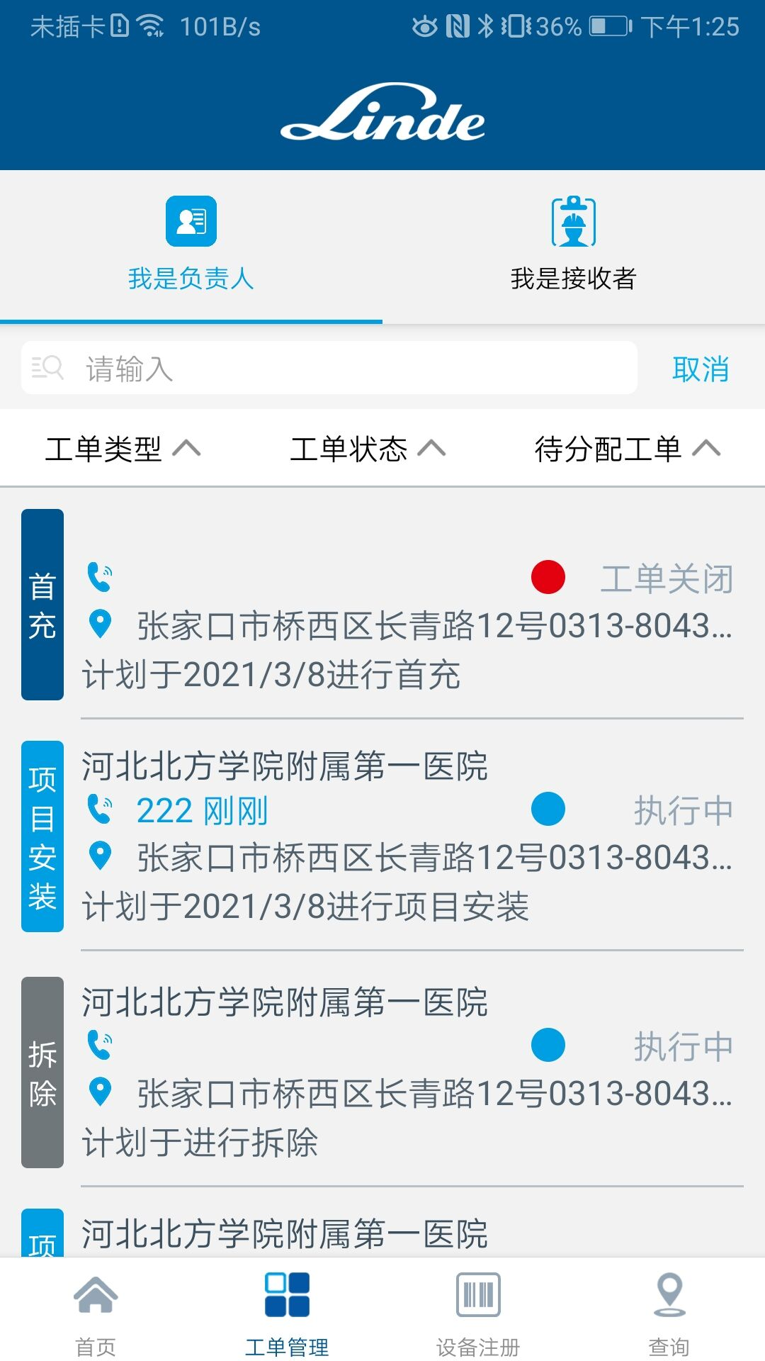
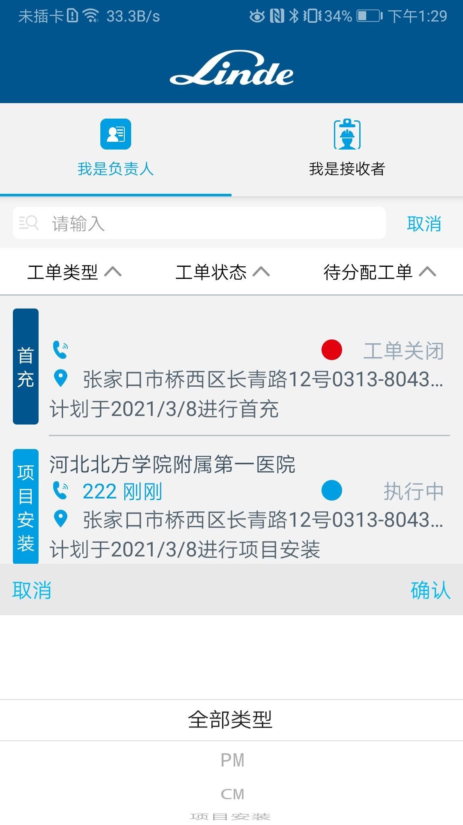


工单管理-我是负责人
功能名称 | 我是负责人 | 系统 | TIMES
步骤名称 | 列表筛选功能 | 制作人 | WILL | 日期 | 2021-3-8 | 版本 | V.1
 |  |  |  | 操作路径与用户
 |  |  |  | 用户：林德工程师 操作路径：登录APP，切换到【工单管理】进入【我是负责人】页签；
 |  |  |  | 功能说明
 |  |  |  | 搜索：用户可通过【工单号】【客户名称】进行关键字搜索； 工单类型：点击工单类型按钮，可筛选如下类型工单全部类型、PM、CM、项目安装、首充、拆除、子设备安装（Capex）； 工单状态：可筛选全部类型、已分派、执行中、已完成、工单关闭状态下的工单； 待分配工单：用于工单负责人查找未进行分配的功能单； 拨号功能：点击列表中联系人电话，可进行拨号操作；
注：待分配工单指工单负责人未确认工单接收人的工单，如：虽然已经填写【工单接收人】但未点击【提交】按钮也算做未分配工单；

Slide 15
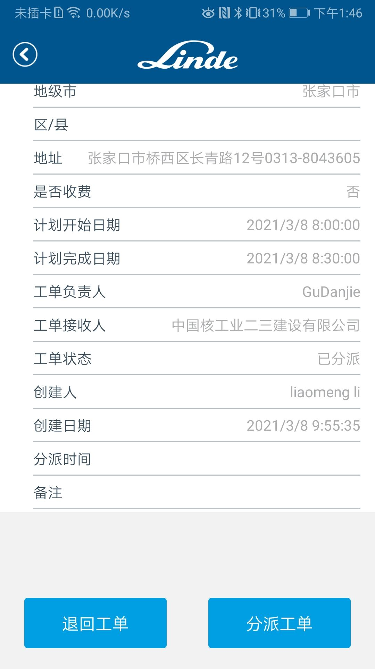
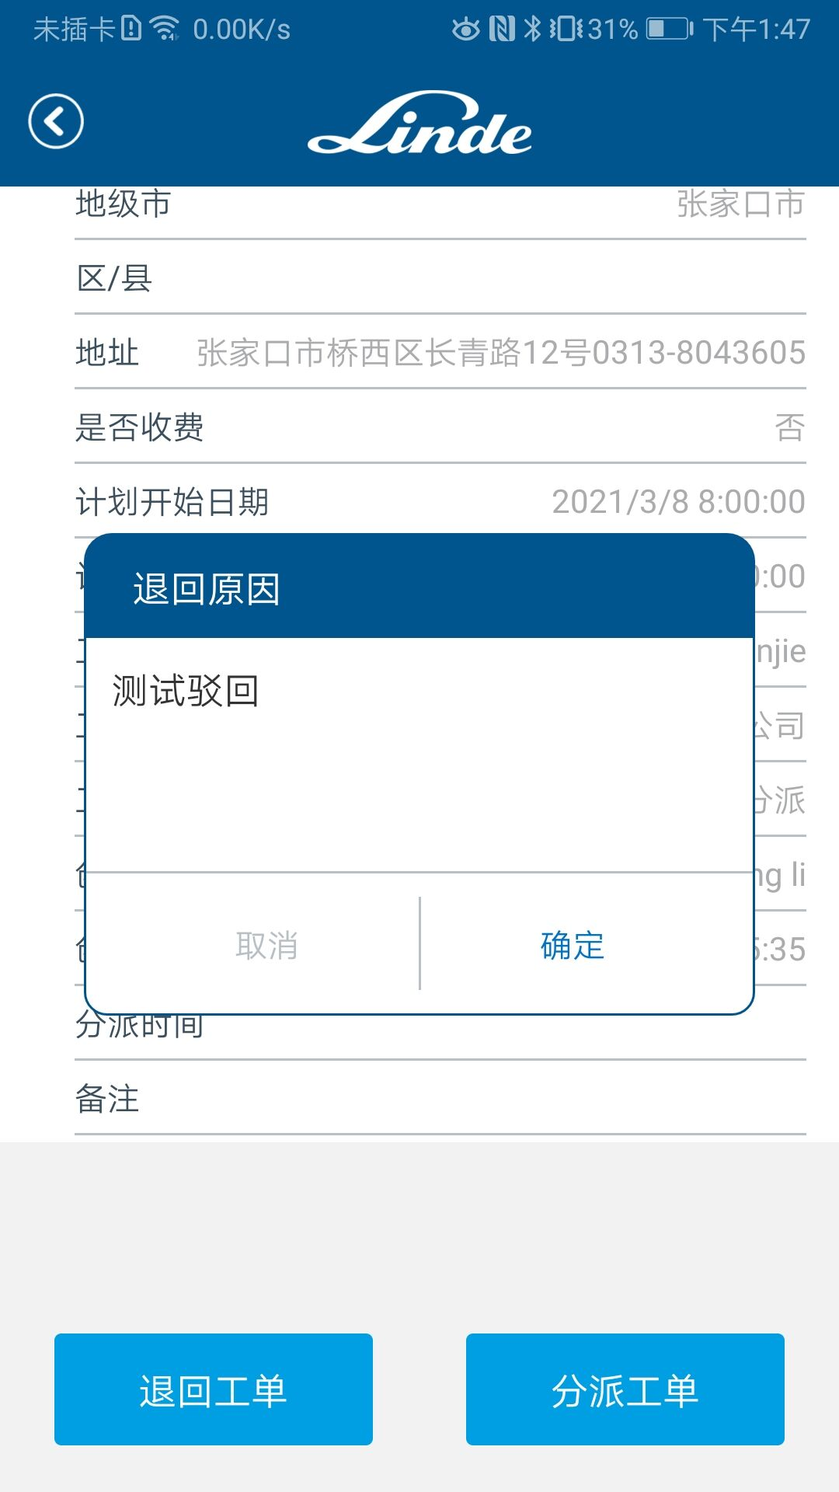
工单管理-我是负责人
功能名称 | 我是负责人 | 系统 | TIMES
步骤名称 | 退回工单 | 制作人 | WILL | 日期 | 2021-3-8 | 版本 | V.1
 |  |  |  | 操作路径与用户
 |  |  |  | 用户：林德工程师 操作路径：【工单管理】->【我是负责人】->”列表点击进入详情”；
 |  |  |  | 功能说明
 |  |  |  | 工单基本信息：工单未“已分派”状态时，工单负责人可查看工单基本信息； 退回工单：点击【退回工单】按钮，弹出【退回原因】窗口，填写退回原因；
注：工单退回后，APP端将无法查看此工单；

Slide 16
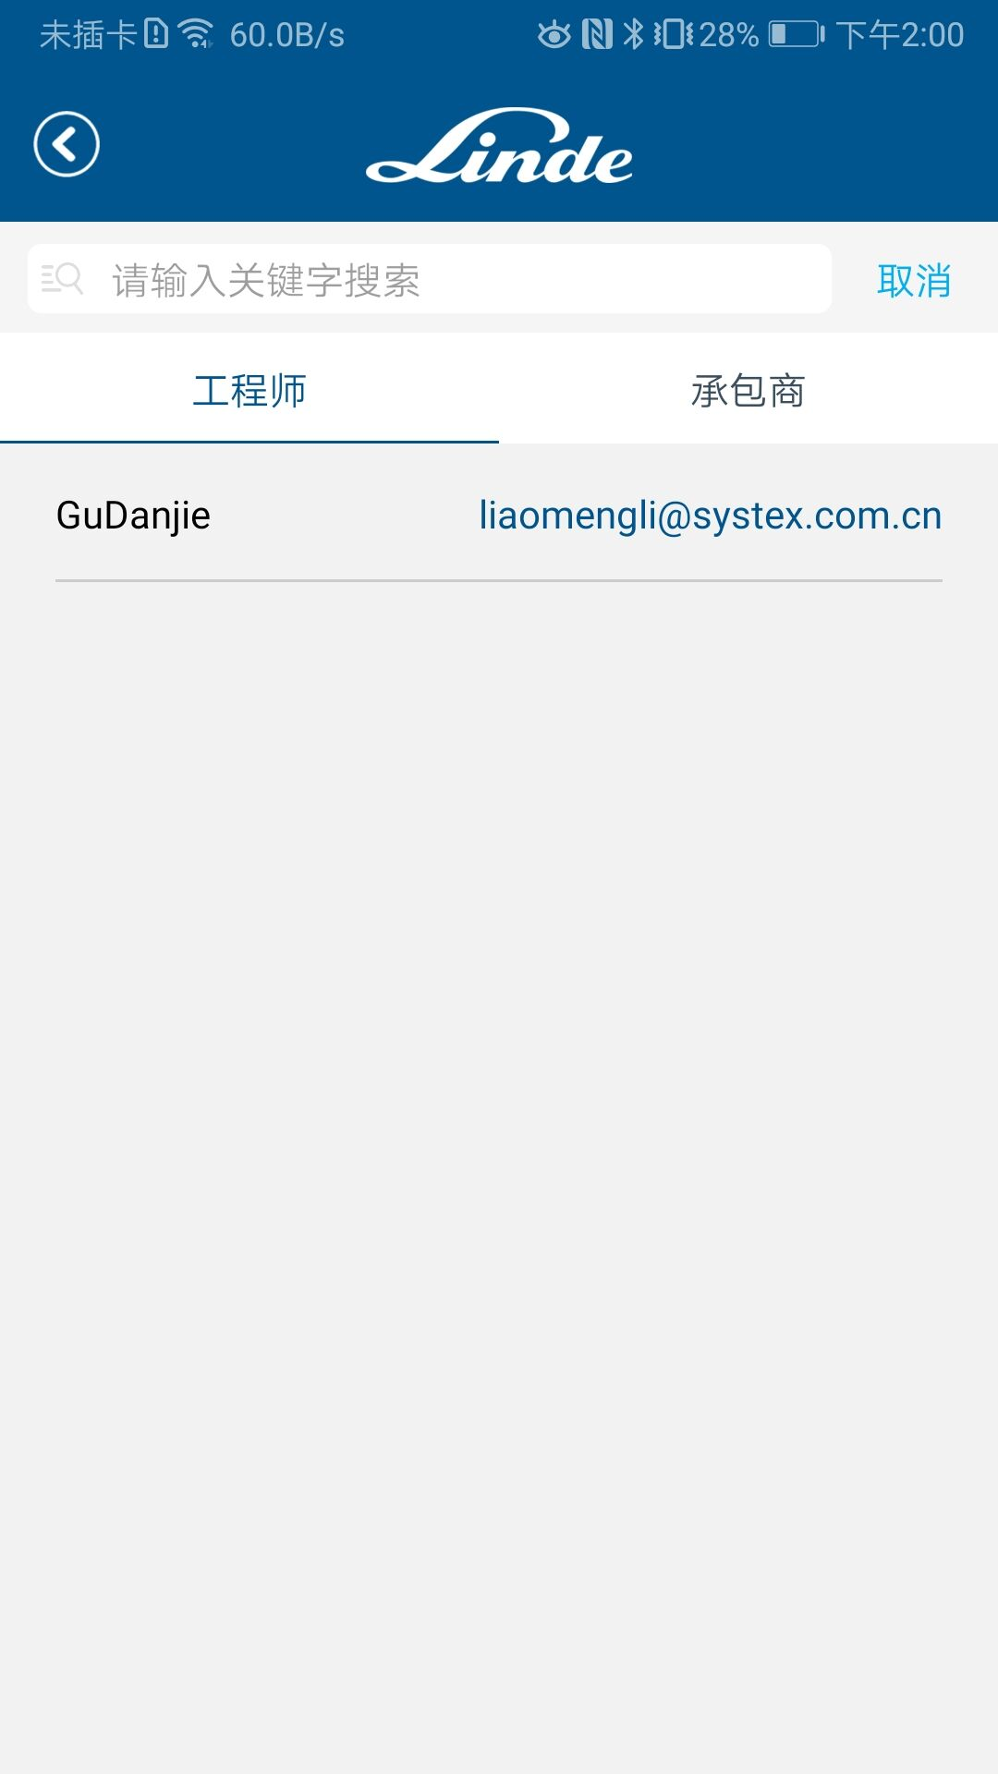
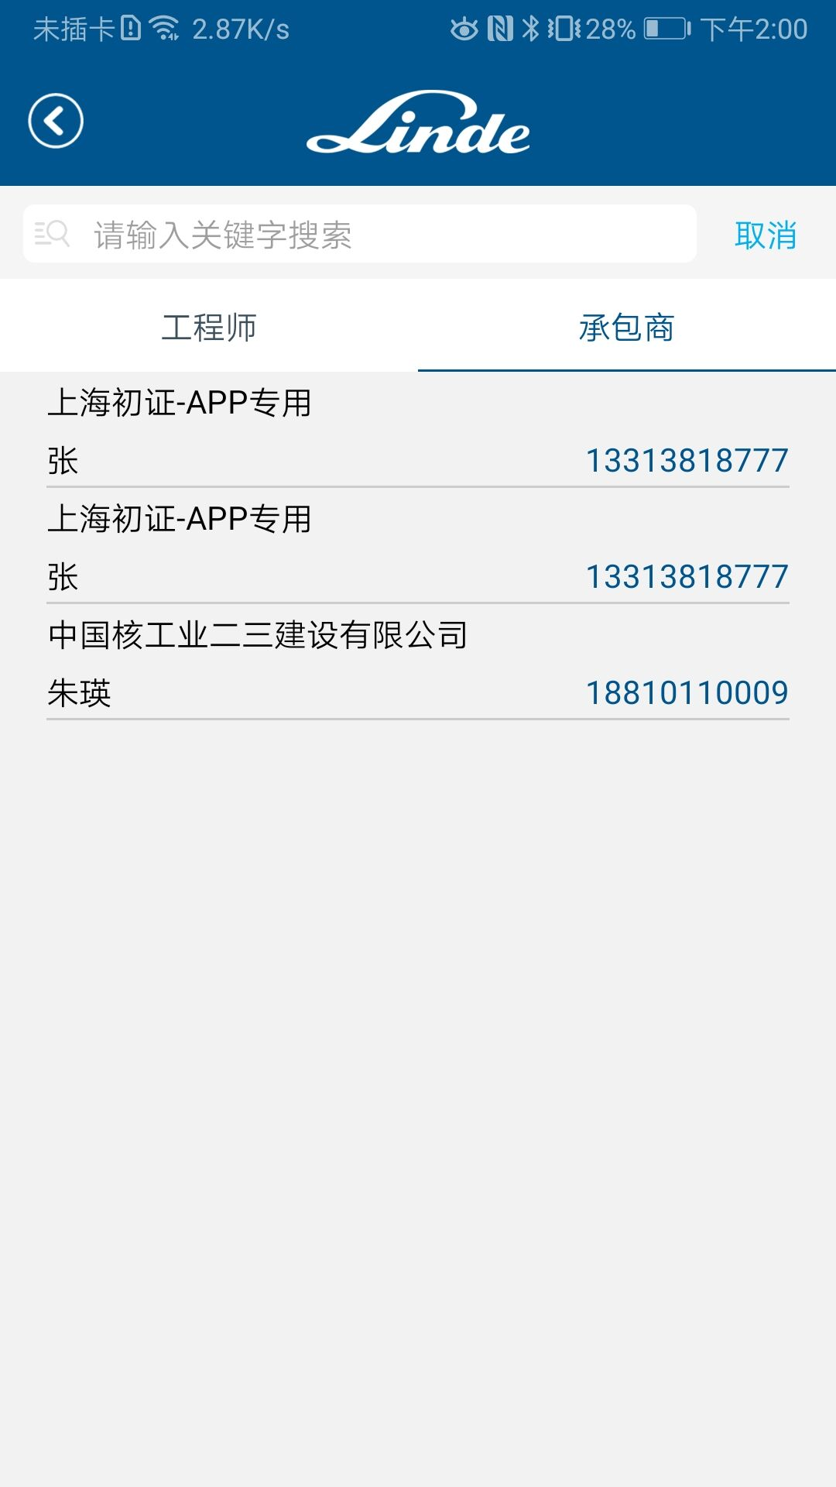
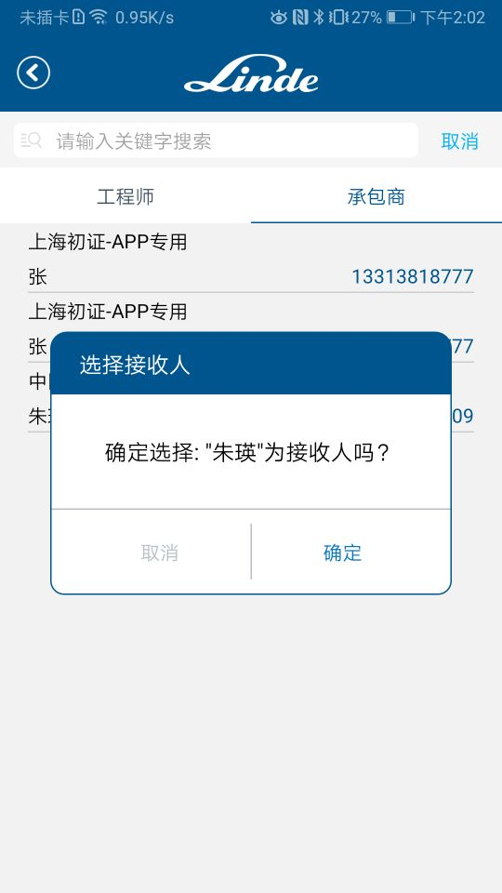
工单管理-我是负责人
功能名称 | 我是负责人 | 系统 | TIMES
步骤名称 | 分派工单 | 制作人 | WILL | 日期 | 2021-3-8 | 版本 | V.1
 |  |  |  | 操作路径与用户
 |  |  |  | 用户：林德工程师 操作路径：【工单管理】->【我是负责人】->”列表点击进入详情”；
 |  |  |  | 功能说明
 |  |  |  | 工单基本信息：工单未“已分派”状态时，工单负责人可查看工单基本信息； 分派工单：点击【分派工单】按钮，切换至分派人员选择页面，可选择林德工程师或者承包商；
注：工程师页签只支持分派为工单负责人作为工单接收人； 工单分派给工程师或者承包商后，工单状态为“执行中”才能查看其他模块信息；

Slide 17
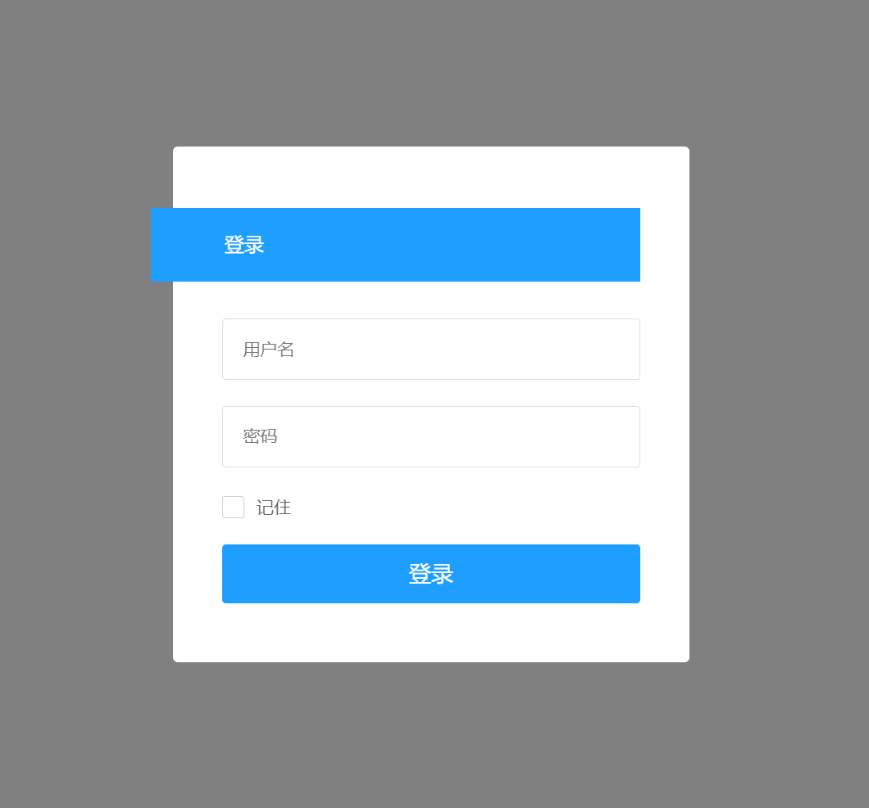
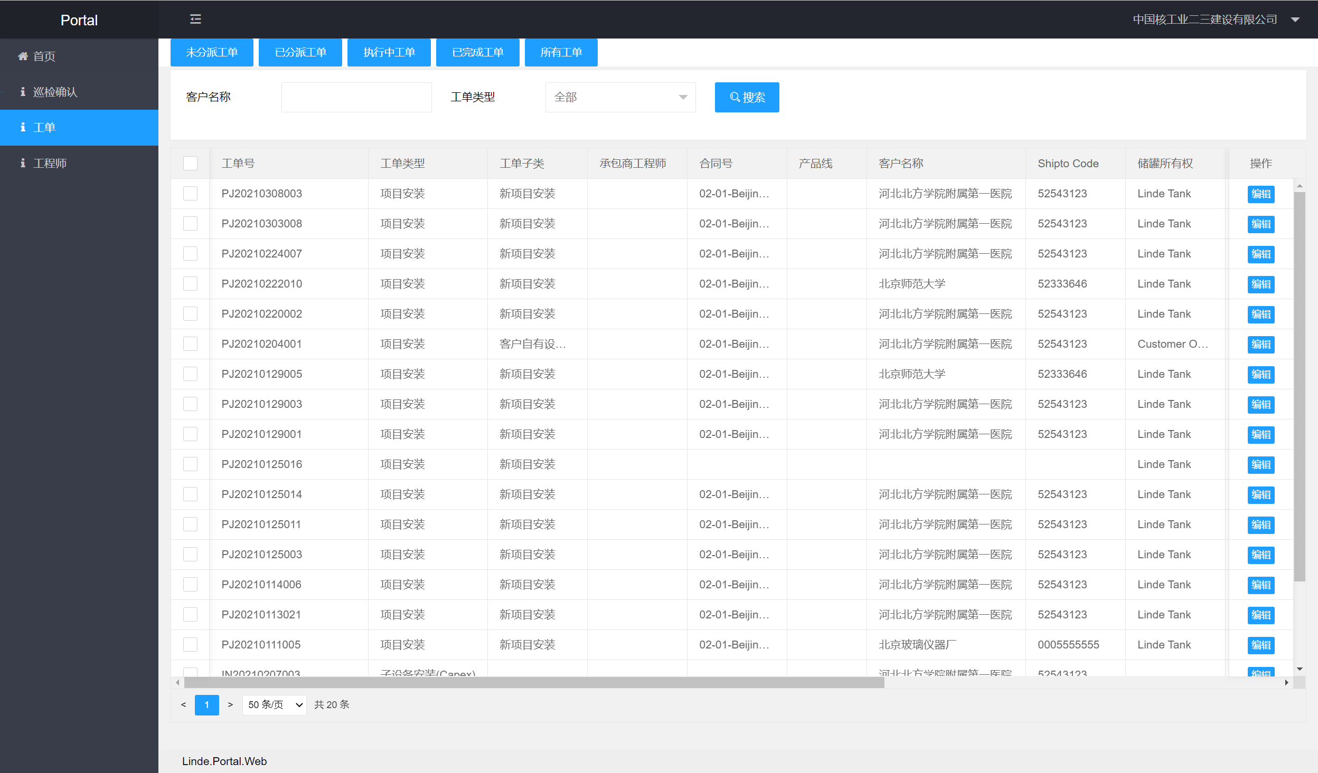
承包商分配工程师
功能名称 | 登录Portal | 系统 | Portal
步骤名称 | 登录Portal | 制作人 | WILL | 日期 | 2021-3-8 | 版本 | V.1
https://times.uat.lindemobile.cn/ 测试机 |  |  |  | 操作路径与用户
 |  |  |  | 用户：承包商 操作路径：“输入portal地址”->”输入账号密码”->”登录portal”
 |  |  |  | 功能说明
 |  |  |  | Portal主要用于承包商查看工单信息、分派承包商工程师、管理承包商工程师等
注：承包商portal账号密码由林德系统管理员提供！

Slide 18

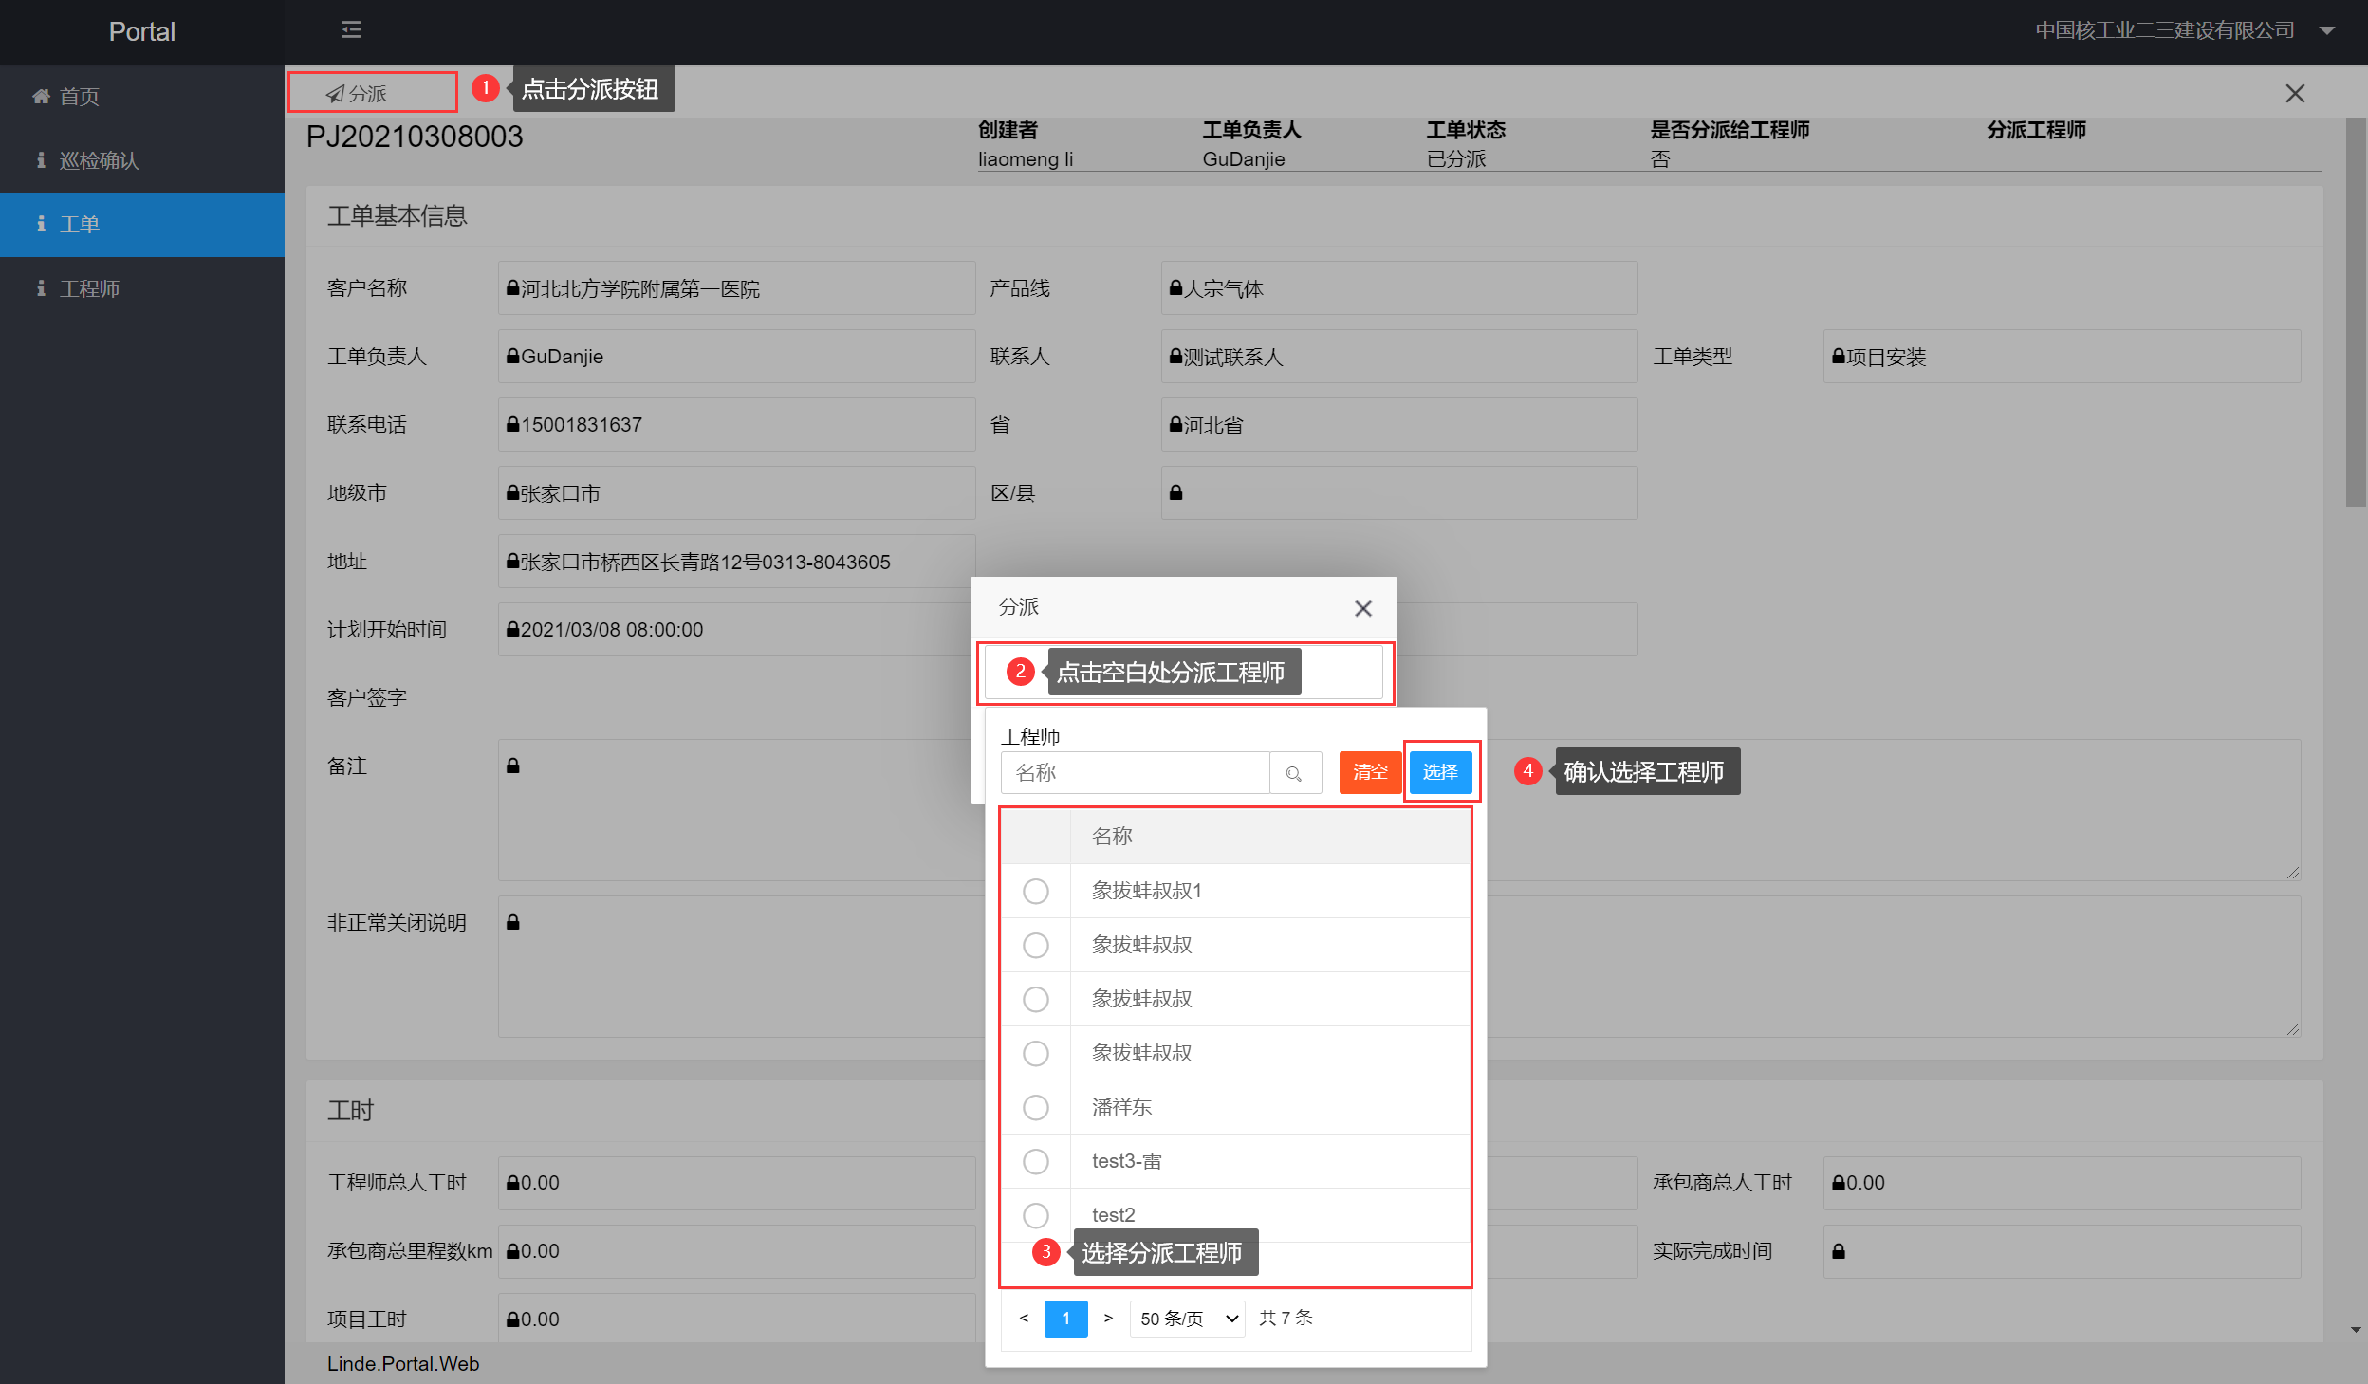
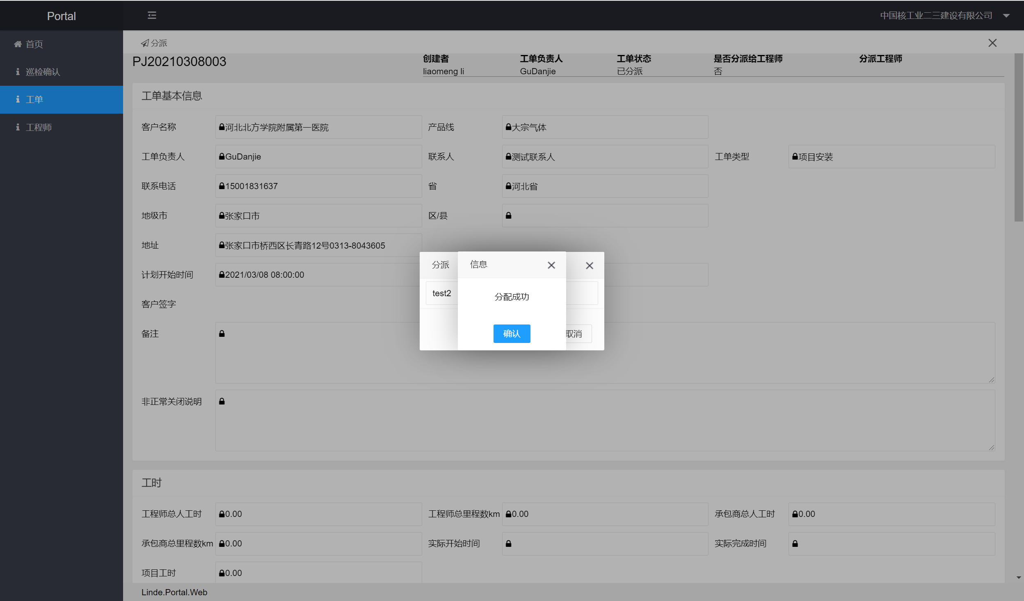
承包商分配工程师
功能名称 | 分派工程师 | 系统 | Portal
步骤名称 | 分派工程师 | 制作人 | WILL | 日期 | 2021-3-8 | 版本 | V.1
 |  |  |  | 操作路径与用户
 |  |  |  | 用户：承包商 操作路径：【工单】->【工单列表】->【工单详情】-“分派工程师”
 |  |  |  | 功能说明
 |  |  |  | 分派承包商工程师：详情可查看左侧图示；
注：

Slide 19
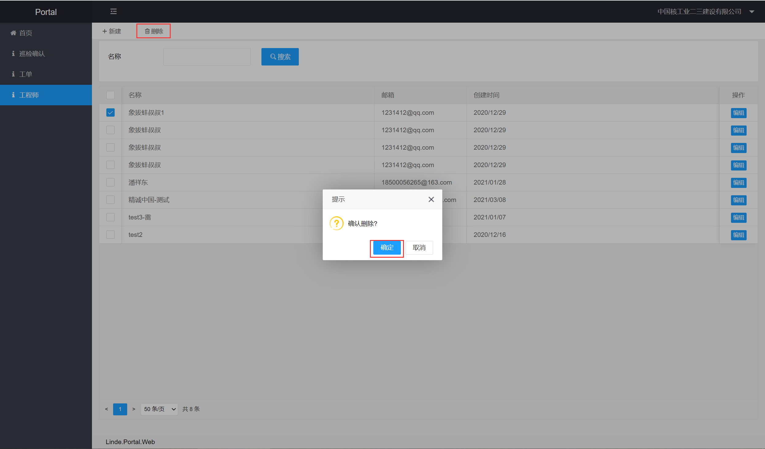
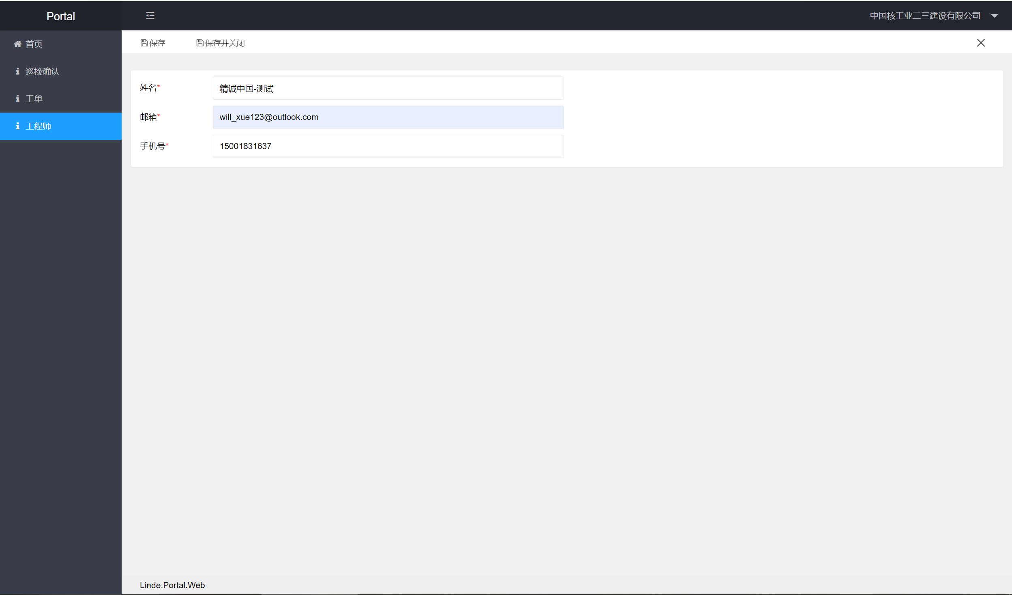
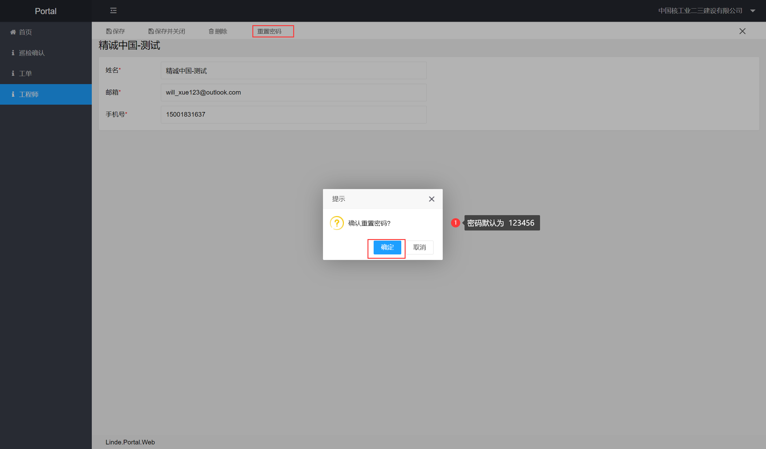
承包商工程师
功能名称 | 承包商工程师 | 系统 | Portal
步骤名称 | 工程师查看、账号查看、密码重置 | 制作人 | WILL | 日期 | 2021-3-8 | 版本 | V.1
 |  |  |  | 操作路径与用户
 |  |  |  | 用户：承包商 操作路径：【工程师】->【工程师列表】->【工程师详情】
 |  |  |  | 功能说明
 |  |  |  | 删除：用于清除离职工程师，删除后工程师将不能登录； 新建：用于承包商新入职工程师的账号建立； 密码重置：重置密码用于工程师忘记密码的操作；
注：新建、重置密码工程师密码默认为123456

Slide 20

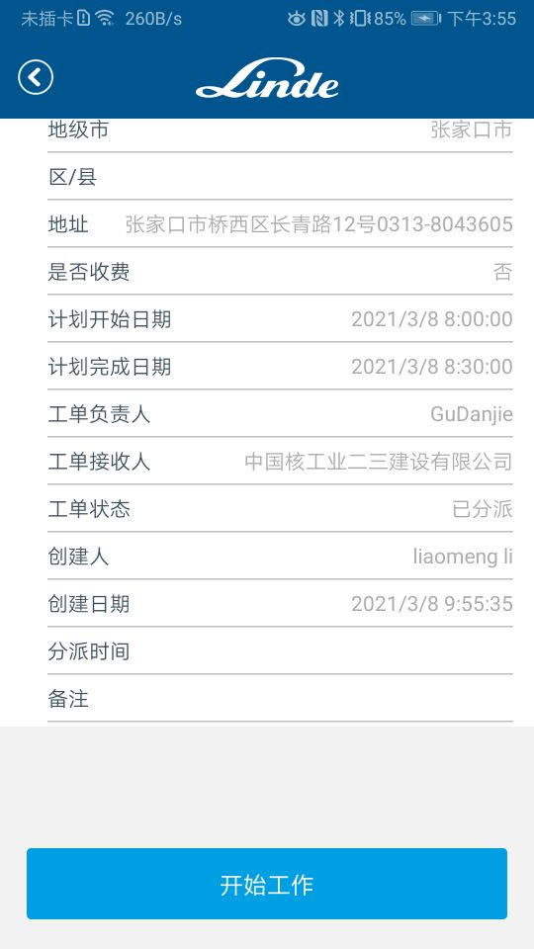
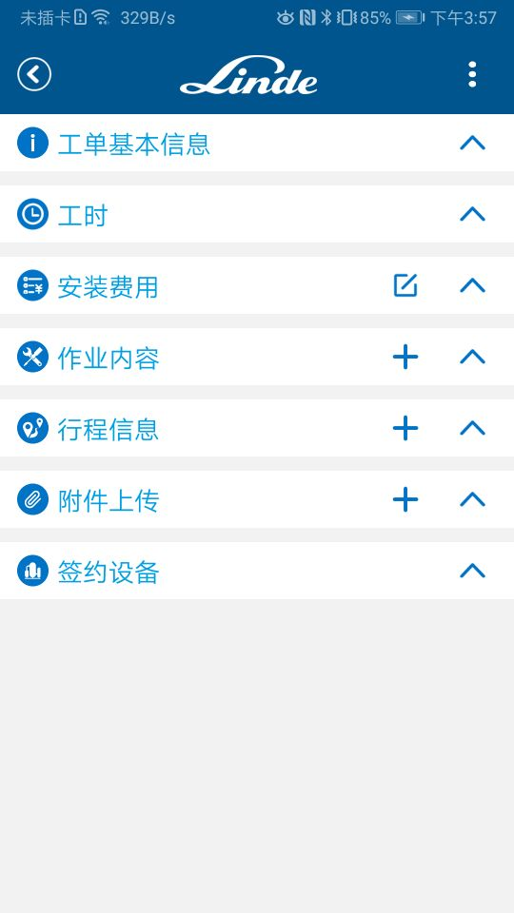
工单执行
功能名称 | 开始工作 | 系统 | TIMES
步骤名称 | 开始工作 | 制作人 | WILL | 日期 | 2021-3-8 | 版本 | V.1
 |  |  |  | 操作路径与用户
 |  |  |  | 用户：林德工程师 操作路径：【工单管理】->【“我是接收人”工单列表】->【工单详情】->【开始工作】 用户：承包商工程师 操作路径：【工单管理】->【工单列表】->【工单详情】->【开始工作】
 |  |  |  | 功能说明
 |  |  |  | 开始工作：承包商工程师点击“开始工作”将工单状态标记为“执行中”，承包商工程师可查看编辑工单基本信息、工时、安装费用、作业内容、行程信息、附件上传、签约设备；
注：承包商工程师负责的工单为承包商分派的工单； 林德工程师的工单为自己分派的；

Slide 21
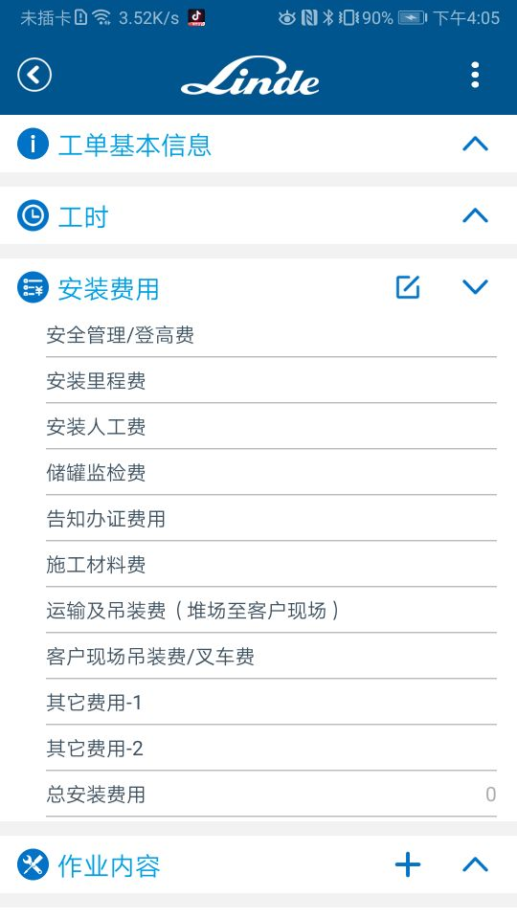
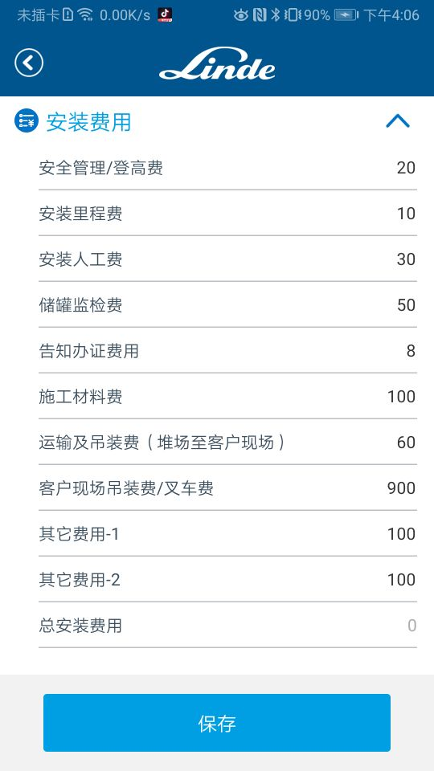
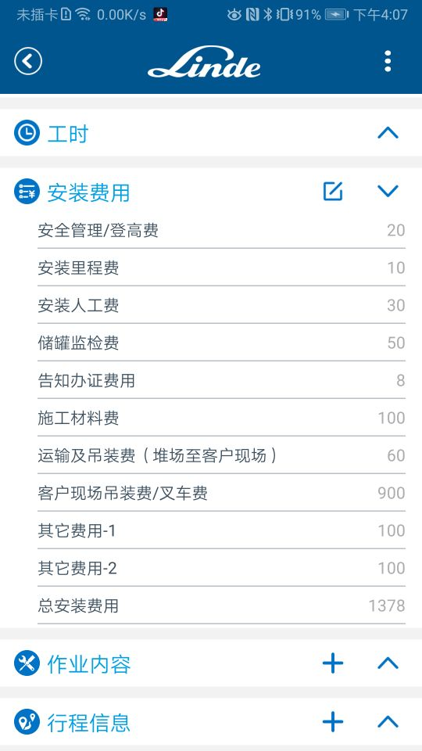
工单执行
功能名称 | 安装费用 | 系统 | TIMES
步骤名称 | 安装费用 | 制作人 | WILL | 日期 | 2021-3-8 | 版本 | V.1
 |  |  |  | 操作路径与用户
 |  |  |  | 用户：林德工程师 操作路径：【工单管理】->【“我是接收人”工单列表】->【工单详情】->【开始工作】->【安装费用】 用户：承包商工程师 操作路径：【工单管理】->【工单列表】->【工单详情】->【开始工作】->【安装费用】
 |  |  |  | 功能说明
 |  |  |  | 安装费用：承包商工程师可查看编辑【安装费用】；
注：

Slide 22
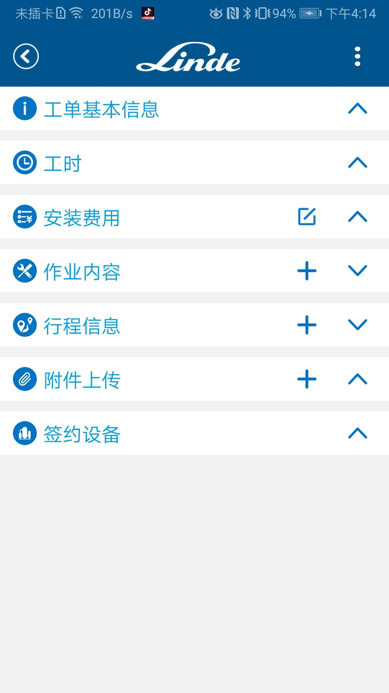
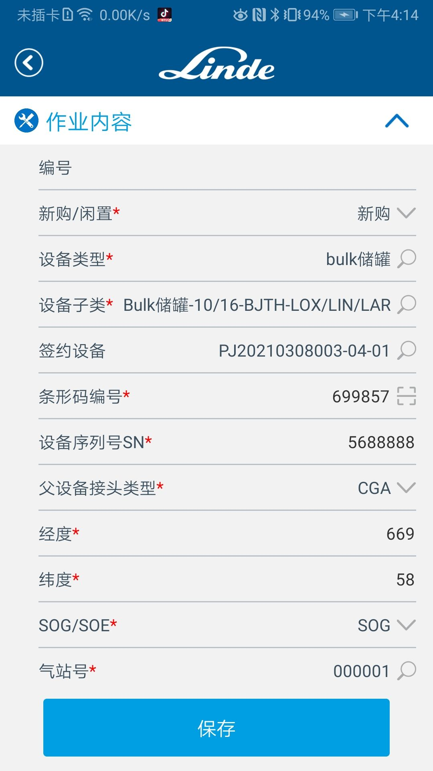
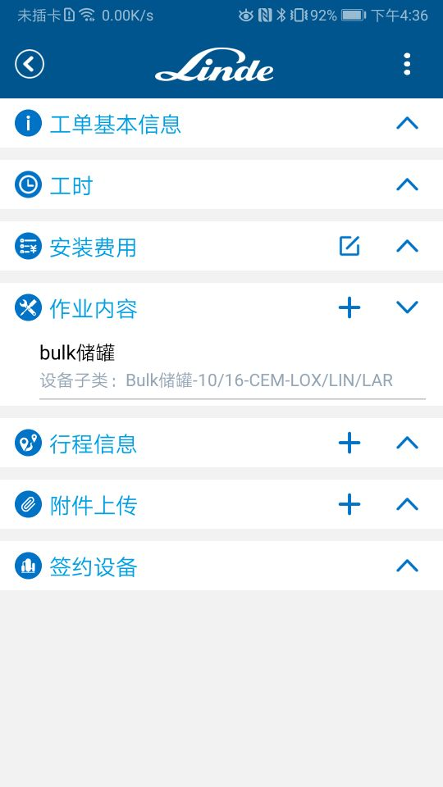
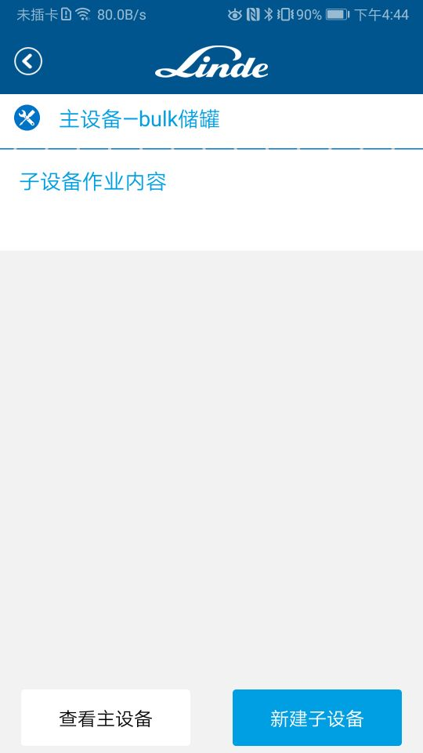
工单执行
功能名称 | 作业内容 | 系统 | TIMES
步骤名称 | 作业内容-主 | 制作人 | WILL | 日期 | 2021-3-8 | 版本 | V.1
 |  |  |  | 操作路径与用户
 |  |  |  | 用户：林德工程师 操作路径：【工单管理】->【“我是接收人”工单列表】->【工单详情】->【开始工作】->【作业内容】 用户：承包商工程师 操作路径：【工单管理】->【工单列表】->【工单详情】->【开始工作】->【作业内容】
 |  |  |  | 功能说明
 |  |  |  | 作业内容：创建、修改、删除工单作业内容；
注：作业内容模块只显示主设备作业内容，APP按照作业内容的设备类型主子关系分类显示；

Slide 23
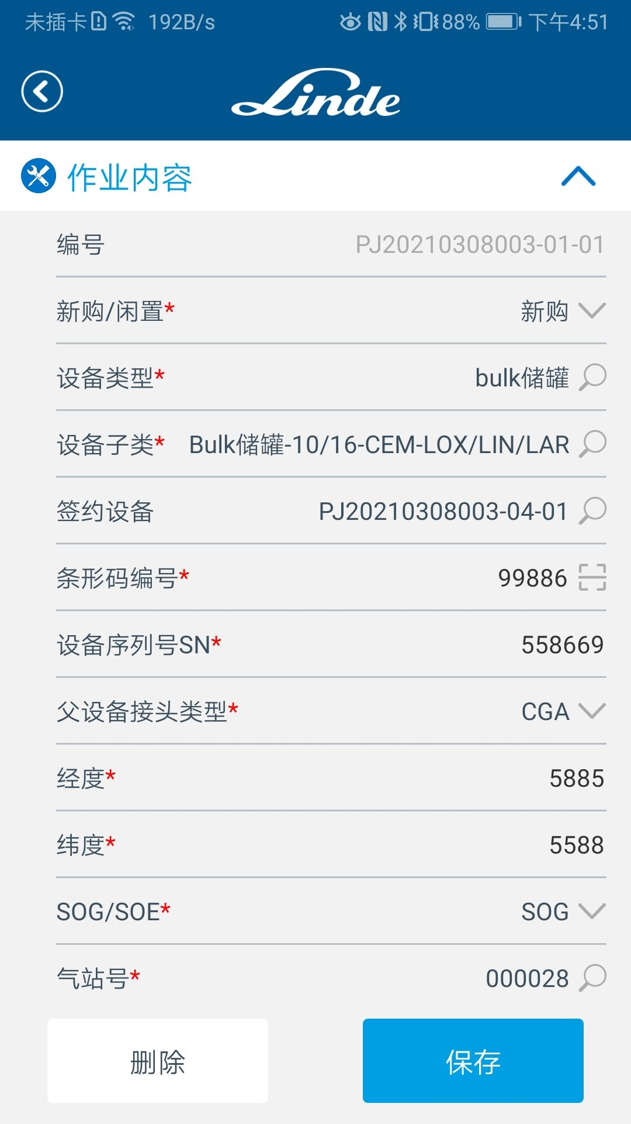
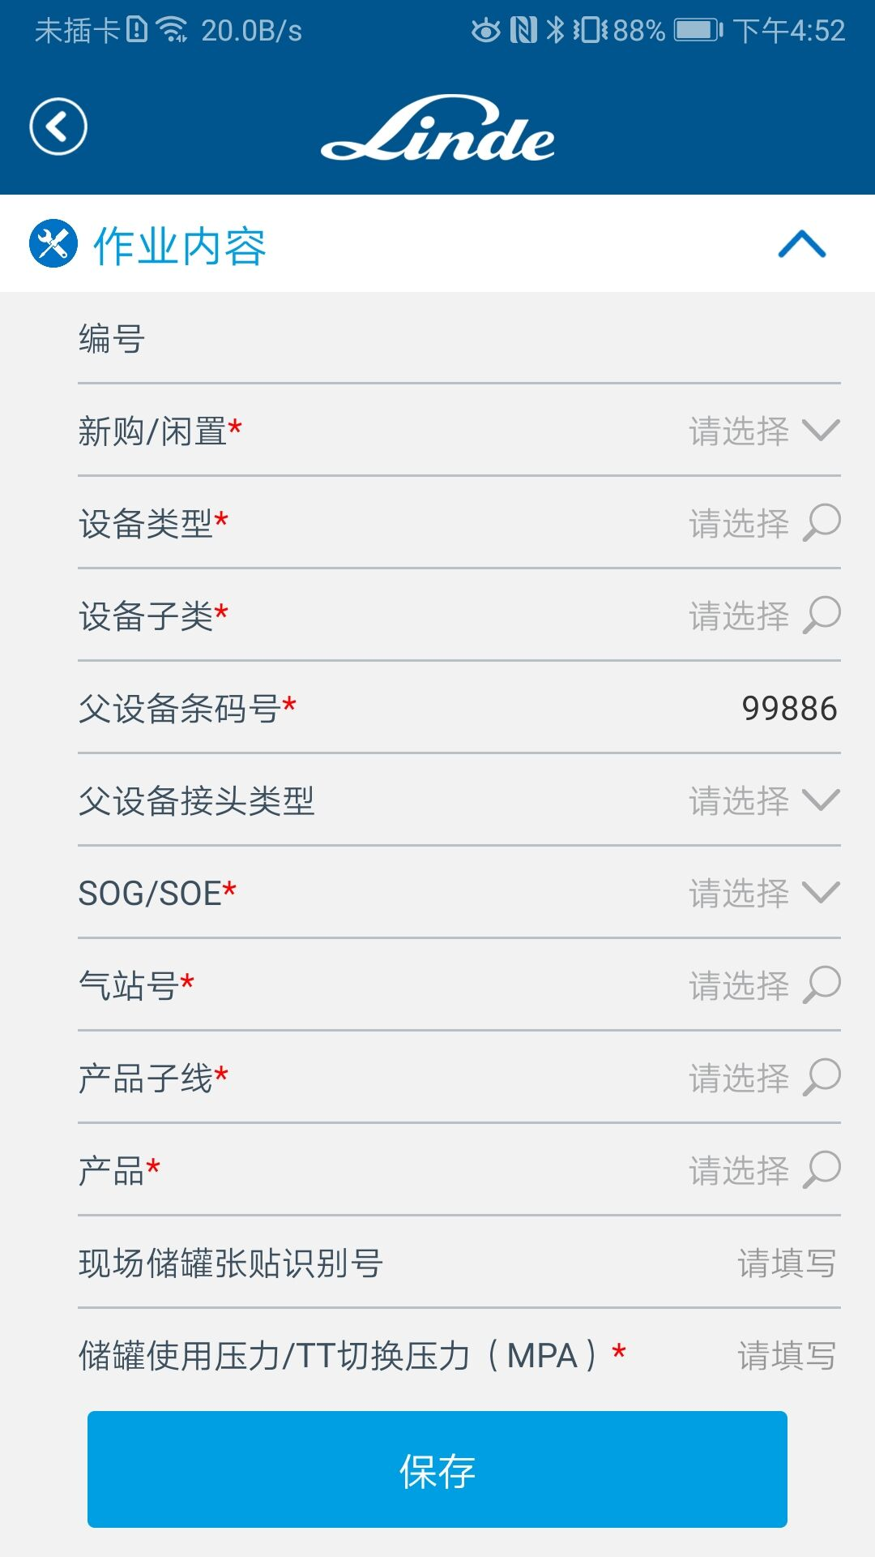
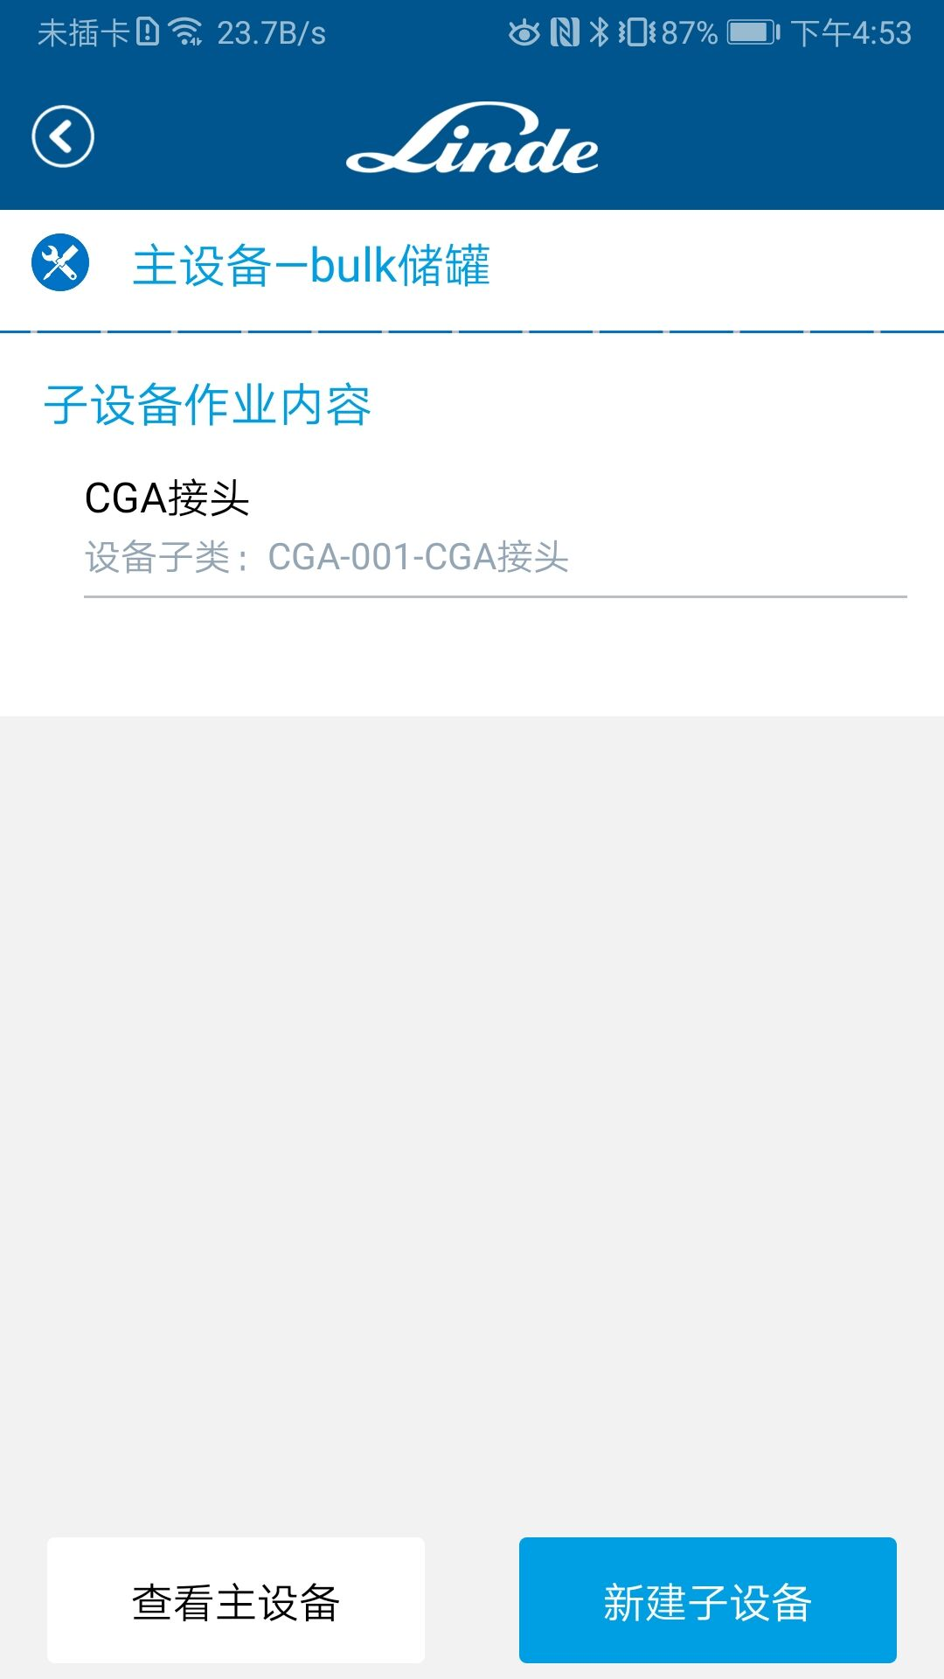
工单执行
功能名称 | 作业内容 | 系统 | TIMES
步骤名称 | 作业内容-子 | 制作人 | WILL | 日期 | 2021-3-8 | 版本 | V.1
 |  |  |  | 操作路径与用户
 |  |  |  | 用户：林德工程师 操作路径：【工单管理】->【“我是接收人”工单列表】->【工单详情】->【开始工作】->【作业内容】 用户：承包商工程师 操作路径：【工单管理】->【工单列表】->【工单详情】->【开始工作】->【作业内容】
 |  |  |  | 功能说明
 |  |  |  | 作业内容：创建、修改、删除工单作业内容；
注：新建子设备会带出主设备的【条形码编号】作为子设备作业内容的【父设备条码号】，新建完成后子设备作业内容，将显示在主设备作业内容下；

Slide 24
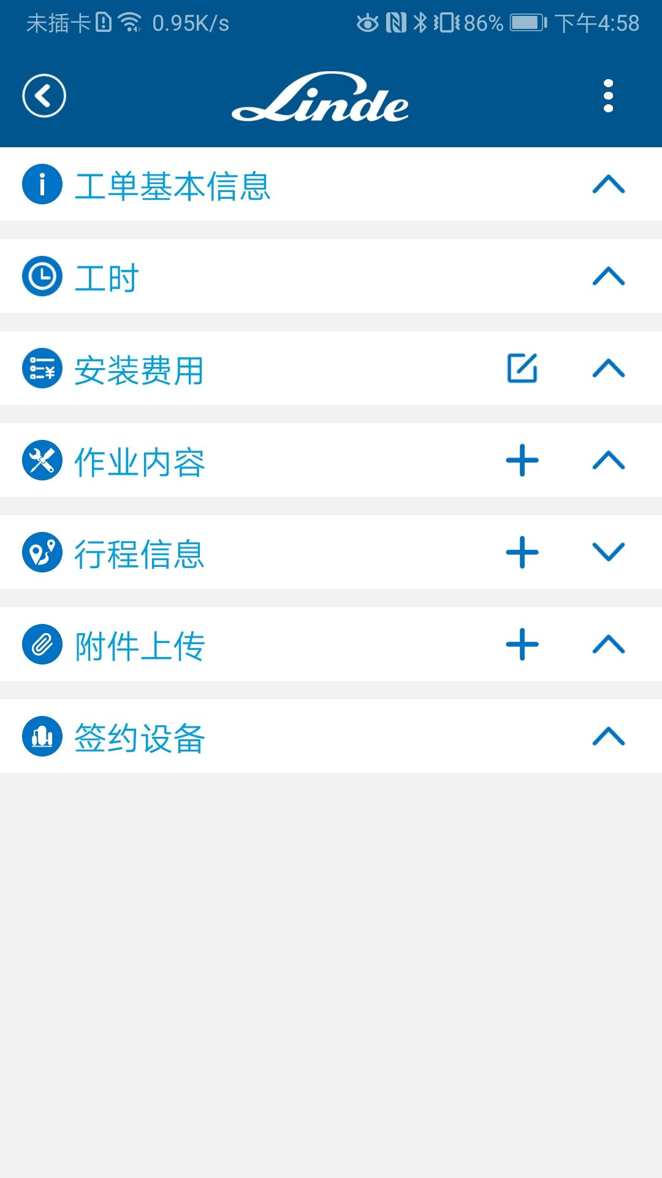
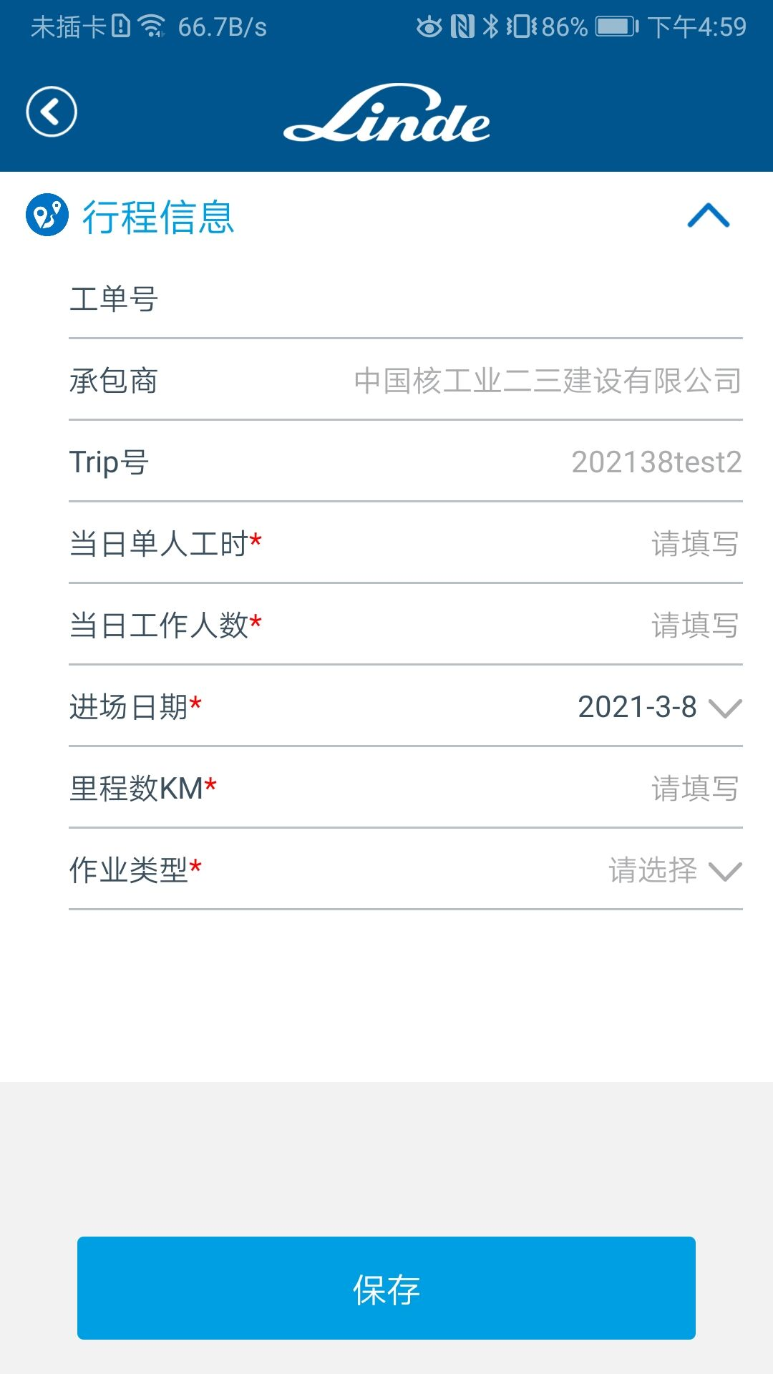
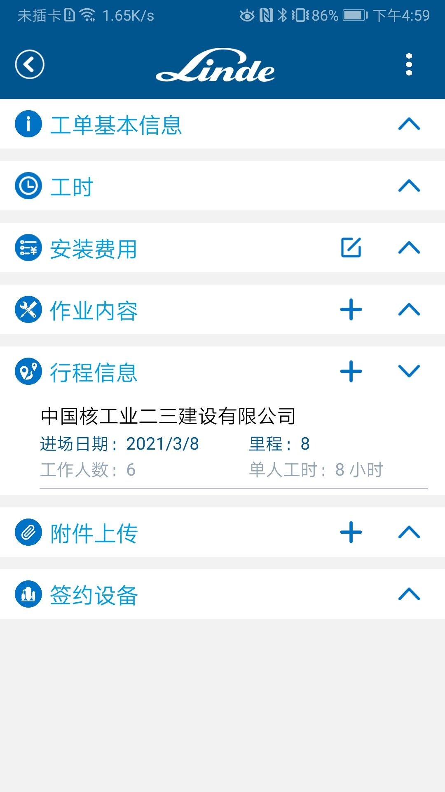
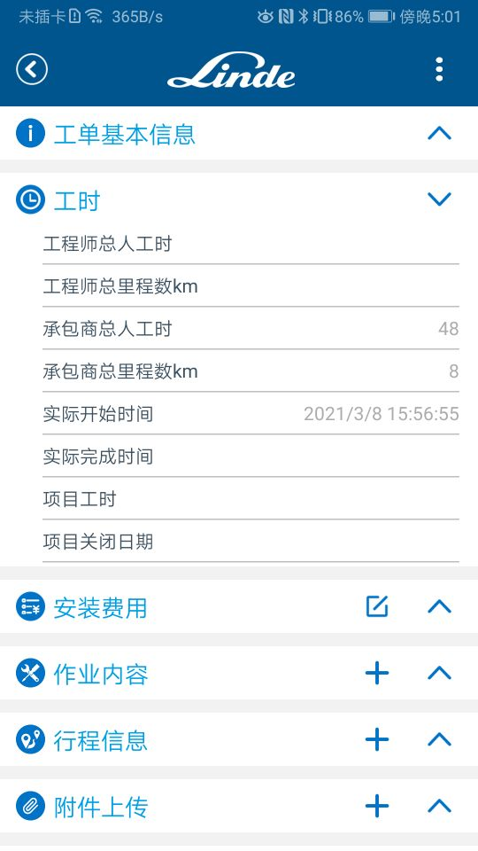
工单执行
功能名称 | 行程信息 | 系统 | TIMES
步骤名称 | 行程信息 | 制作人 | WILL | 日期 | 2021-3-8 | 版本 | V.1
 |  |  |  | 操作路径与用户
 |  |  |  | 用户：林德工程师 操作路径：【工单管理】->【“我是接收人”工单列表】->【工单详情】->【开始工作】->【行程信息】 用户：承包商工程师 操作路径：【工单管理】->【工单列表】->【工单详情】->【开始工作】->【行程信息】
 |  |  |  | 功能说明
 |  |  |  | 行程信息：创建、修改、删除行程信息；
注：行程信息创建完成后，工时模块自动计算工时；

Slide 25



工单执行
功能名称 | 附件上传 | 系统 | TIMES
步骤名称 | 附件上传 | 制作人 | WILL | 日期 | 2021-3-8 | 版本 | V.1
 |  |  |  | 操作路径与用户
 |  |  |  | 用户：林德工程师 操作路径：【工单管理】->【“我是接收人”工单列表】->【工单详情】->【开始工作】->【附件上传】 用户：承包商工程师 操作路径：【工单管理】->【工单列表】->【工单详情】->【开始工作】->【附件上传】
 |  |  |  | 功能说明
 |  |  |  | 附件上传：创建、修改、删除附件上传；
注：附件上传可拍摄相关照片也可从相册选择；

Slide 26

工单执行
功能名称 | 签约设备 | 系统 | TIMES
步骤名称 | 签约设备查询 | 制作人 | WILL | 日期 | 2021-3-8 | 版本 | V.1
 |  |  |  | 操作路径与用户
 |  |  |  | 用户：林德工程师 操作路径：【工单管理】->【“我是接收人”工单列表】->【工单详情】->【开始工作】->【签约设备】 用户：承包商工程师 操作路径：【工单管理】->【工单列表】->【工单详情】->【开始工作】->【签约设备】
 |  |  |  | 功能说明
 |  |  |  | 签约设备：查询客户签约设备；
注：

Slide 27



工单执行
功能名称 | 客户签字 | 系统 | TIMES
步骤名称 | 客户签字 | 制作人 | WILL | 日期 | 2021-3-8 | 版本 | V.1
 |  |  |  | 操作路径与用户
 |  |  |  | 用户：林德工程师 操作路径：【工单管理】->【“我是接收人”工单列表】->【工单详情】->【开始工作】->【客户签字】 用户：承包商工程师 操作路径：【工单管理】->【工单列表】->【工单详情】->【开始工作】->【客户签字】
 |  |  |  | 功能说明
 |  |  |  | 客户签字：上传、修改客户签字；
注：

Slide 28

工单执行
功能名称 | 完成工单 | 系统 | TIMES
步骤名称 | 完成工单 | 制作人 | WILL | 日期 | 2021-3-8 | 版本 | V.1
 |  |  |  | 操作路径与用户
 |  |  |  | 用户：林德工程师 操作路径：【工单管理】->【“我是接收人”工单列表】->【工单详情】->【开始工作】->【完成工单】 用户：承包商工程师 操作路径：【工单管理】->【工单列表】->【工单详情】->【开始工作】->【完成工单】
 |  |  |  | 功能说明
 |  |  |  | 完成工单：工单状态标记为“已完成”；
注：已完成的功能不能编辑；

Slide 29


工单检核-工单负责人
功能名称 | 工单检核 | 系统 | TIMES
步骤名称 | 工单基本信息、工时 | 制作人 | WILL | 日期 | 2021-3-8 | 版本 | V.1
 |  |  |  | 操作路径与用户
 |  |  |  | 用户：林德工程师（工单负责人） 操作路径：【工单管理】->【“我是负责人”工单列表】->【工单详情】
 |  |  |  | 功能说明
 |  |  |  | 工单基本信息：工单负责人可查看工单基本信息； 工时：工单负责人可查看工单工时；
注：

Slide 30

工单检核-工单负责人
功能名称 | 工单检核 | 系统 | TIMES
步骤名称 | 安装费用 | 制作人 | WILL | 日期 | 2021-3-8 | 版本 | V.1
 |  |  |  | 操作路径与用户
 |  |  |  | 用户：林德工程师（工单负责人） 操作路径：【工单管理】->【“我是负责人”工单列表】->【工单详情】->【安装费用】
 |  |  |  | 功能说明
 |  |  |  | 安装费用：工单负责人可编辑查看安装费用；
注：

Slide 31



工单检核-工单负责人
功能名称 | 工单检核 | 系统 | TIMES
步骤名称 | 气站设备投资 | 制作人 | WILL | 日期 | 2021-3-8 | 版本 | V.1
 |  |  |  | 操作路径与用户
 |  |  |  | 用户：林德工程师（工单负责人） 操作路径：【工单管理】->【“我是负责人”工单列表】->【工单详情】->【气站设备投资】
 |  |  |  | 功能说明
 |  |  |  | 气站设备投资：工单负责人填写气站设备投资；
注：

Slide 32

工单检核-工单负责人
功能名称 | 工单检核 | 系统 | TIMES
步骤名称 | 作业内容 | 制作人 | WILL | 日期 | 2021-3-8 | 版本 | V.1
 |  |  |  | 操作路径与用户
 |  |  |  | 用户：林德工程师（工单负责人） 操作路径：【工单管理】->【“我是负责人”工单列表】->【工单详情】->【作业内容】
 |  |  |  | 功能说明
 |  |  |  | 作业内容：工单负责人可对承包商提交的作业内容进行修改与查看；
注：工单负责人也可以添加林德工程师对应的作业内容；

Slide 33

工单检核-工单负责人
功能名称 | 工单检核 | 系统 | TIMES
步骤名称 | 行程信息 | 制作人 | WILL | 日期 | 2021-3-8 | 版本 | V.1
 |  |  |  | 操作路径与用户
 |  |  |  | 用户：林德工程师（工单负责人） 操作路径：【工单管理】->【“我是负责人”工单列表】->【工单详情】->【行程信息】
 |  |  |  | 功能说明
 |  |  |  | 行程信息：工单负责人可对承包商提交的行程信息进行修改与查看；
注：工单负责人可填写林德工程师对应的行程信息

Slide 34

工单检核-工单负责人
功能名称 | 工单检核 | 系统 | TIMES
步骤名称 | 附件上传 | 制作人 | WILL | 日期 | 2021-3-8 | 版本 | V.1
 |  |  |  | 操作路径与用户
 |  |  |  | 用户：林德工程师（工单负责人） 操作路径：【工单管理】->【“我是负责人”工单列表】->【工单详情】->【附件上传】
 |  |  |  | 功能说明
 |  |  |  | 附件上传：工单负责人可对承包商提交的附件信息进行修改与查看；
注：工单负责人可填写林德工程师对应的附件信息

Slide 35
工单检核-工单负责人
功能名称 | 工单检核 | 系统 | TIMES
步骤名称 | 签约设备 | 制作人 | WILL | 日期 | 2021-3-8 | 版本 | V.1
 |  |  |  | 操作路径与用户
 |  |  |  | 用户：林德工程师（工单负责人） 操作路径：【工单管理】->【“我是负责人”工单列表】->【工单详情】->【签约设备】
 |  |  |  | 功能说明
 |  |  |  | 签约设备：工单负责人可查看工单对应签约设备；
注：

Slide 36

工单检核-工单负责人
功能名称 | 工单检核 | 系统 | TIMES
步骤名称 | 客户签字 | 制作人 | WILL | 日期 | 2021-3-8 | 版本 | V.1
 |  |  |  | 操作路径与用户
 |  |  |  | 用户：林德工程师（工单负责人） 操作路径：【工单管理】->【“我是负责人”工单列表】->【工单详情】->【客户签字】
 |  |  |  | 功能说明
 |  |  |  | 客户签字：工单负责人可查看修改客户签字内容；
注：

Slide 37
工单检核-工单负责人
功能名称 | 工单检核 | 系统 | TIMES
步骤名称 | 发起首充 | 制作人 | WILL | 日期 | 2021-3-8 | 版本 | V.1
 |  |  |  | 操作路径与用户
 |  |  |  | 用户：林德工程师（工单负责人） 操作路径：【工单管理】->【“我是负责人”工单列表】->【工单详情】->【发起首充】
 |  |  |  | 功能说明
 |  |  |  | 发起首充：工单负责人点击发起首充按钮创建一条自己负责的首充工单；
注：发起首充功能只针对“项目安装”工单；

Slide 38


工单检核-工单负责人
功能名称 | 工单检核 | 系统 | TIMES
步骤名称 | 关闭工单 | 制作人 | WILL | 日期 | 2021-3-8 | 版本 | V.1
 |  |  |  | 操作路径与用户
 |  |  |  | 用户：林德工程师（工单负责人） 操作路径：【工单管理】->【“我是负责人”工单列表】->【工单详情】->【关闭工单】
 |  |  |  | 功能说明
 |  |  |  | 关闭工单：工单负责人点关闭工单按钮标记工单状态为“工单关闭”；
注：工单关闭的工单不能进行编辑；

Slide 39


设备注册
功能名称 | 设备注册查找 | 系统 | TIMES
步骤名称 | 查找 | 制作人 | WILL | 日期 | 2021-3-8 | 版本 | V.1
 |  |  |  | 操作路径与用户
 |  |  |  | 用户：林德工程师、承包商工程师 操作路径：【设备注册】->【设备注册列表】
 |  |  |  | 功能说明
 |  |  |  | 查找：支持客户名称、设备序列号SN查找；
注：；

Slide 40


设备注册
功能名称 | 设备注册查找 | 系统 | TIMES
步骤名称 | 设备注册 | 制作人 | WILL | 日期 | 2021-3-8 | 版本 | V.1
 |  |  |  | 操作路径与用户
 |  |  |  | 用户：林德工程师、承包商工程师 操作路径：【设备注册】->【设备注册列表】
 |  |  |  | 功能说明
 |  |  |  | 设备注册：设备注册用于工程师更新设备主数据中无条形码编号的数据，更新完成后将不会再设备注册模块显示；
注：

Slide 41


查询
功能名称 | 查询 | 系统 | TIMES
步骤名称 | 查询客户设备 | 制作人 | WILL | 日期 | 2021-3-8 | 版本 | V.1
 |  |  |  | 操作路径与用户
 |  |  |  | 用户：林德工程师、承包商工程师 操作路径：【查询】->【查询列表】
 |  |  |  | 功能说明
 |  |  |  | 查询：查询模块用于工程师查询当前位置10KM范围内的客户设备；
注：

Slide 42

04
问题收集

